Slide 1
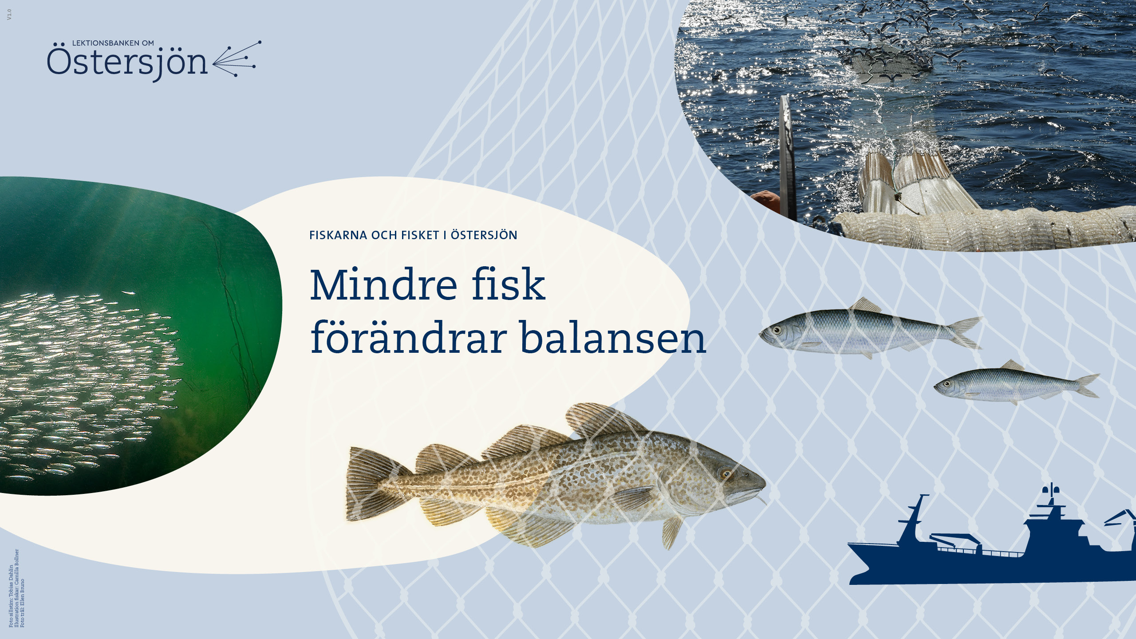

Slide 2
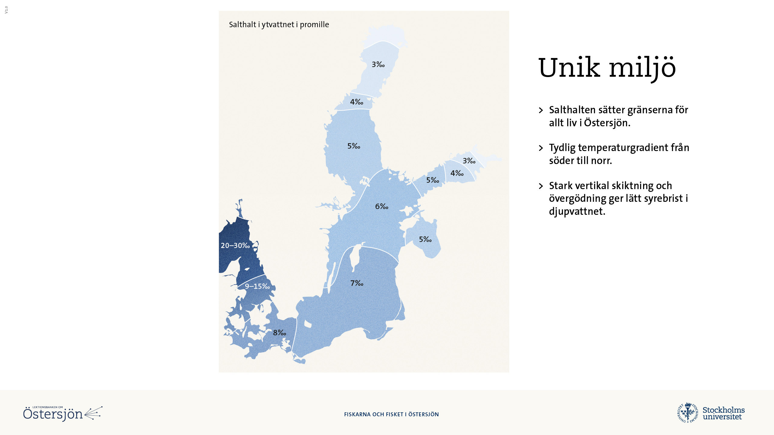
Notes:
Östersjön är en unik havsmiljö, med bräckt vatten. De flesta arter i innanhavet härstammar från antingen sötvatten eller betydligt saltare (oceaniskt) vatten. Östersjöns fiskfauna är en unik blandning av salt- och sötvattensfiskar. För att överleva i Östersjöns bräckta vatten har många av fiskarterna (och även andra organismer) tvingats anpassa sina fysiologiska egenskaper efter den speciella salthalt som råder.
Östersjön präglas också av att salthalten är olika i olika delar och på olika djup. (För mer om de horisontella och vertikala salthaltsgradienterna, se lektionsbankens första del om Östersjöns geografi och historia.) Den starka vertikala skiktningen i kombination med övergödningen skapar lätt syrefattiga förhållanden i djupvattnet, vilket begränsar många fiskars möjligheter att reproducera sig i Östersjön.
Det finns också en tydlig temperaturgradient från söder till norr, som tillsammans med bland annat salthaltsgradienten avgör vilka arter som trivs i olika delar av Östersjön.
Östersjöns näringsväv är enkel jämfört med många andra hav, på grund av att det finns färre arter, och det gör ekosystemet sårbart. Om en art försvinner är det inte självklart att det finns andra arter som kan ta dess plats. Många marina fiskarter och andra djur (t.ex. blåmusslor) blir ofta mindre än sina artfränder i andra hav, på grund av att de tvingas använda mycket energi för att reglera den annorlunda salthalten i cellerna – energi som de annars kunde ha lagt på att växa.
Fiskarnas anpassningsprocesser till Östersjöns speciella salthalt har pågått under tusentals år och gjort att många arter idag har unika särdrag som bara passar just Östersjön.

Slide 3
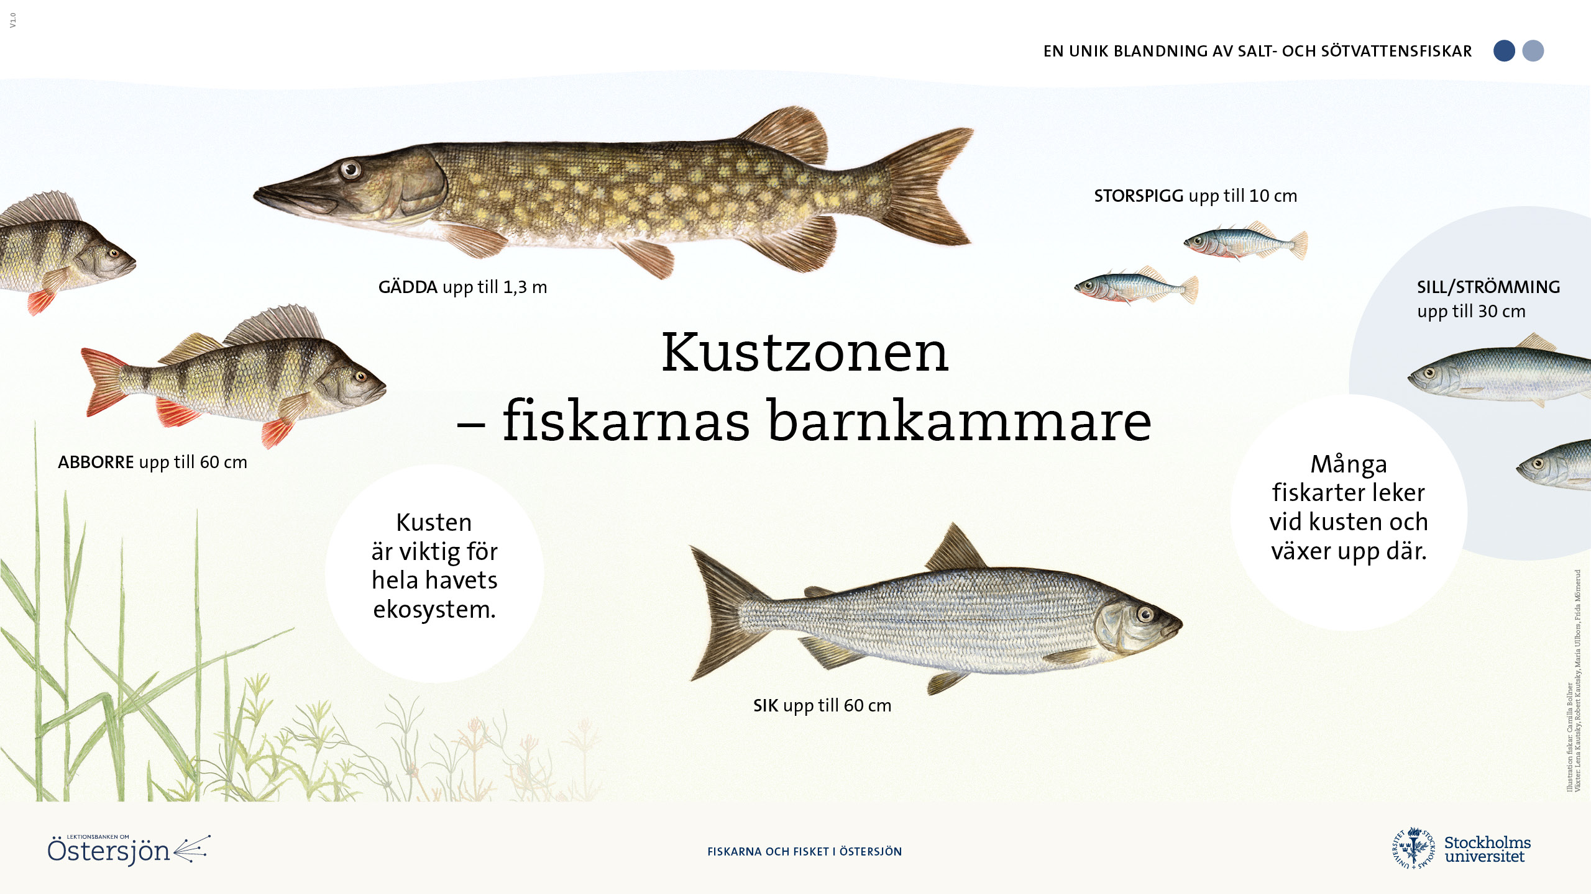
Notes:
I kustzonen och långt inne i skärgårdarnas grundare områden lever bland annat ål och storspigg, samt sötvattensarter som gädda, abborre, id, sik och gös.
Sill/strömming (arten kallas strömming norr om Kalmarsund) och många andra fiskarter söker sig till kustens grundare vatten eller utsjöbankar för att leka – och det är också där de unga fiskarna tillbringar sina första uppväxtår. Kustzonen brukar därför kallas för ”fiskarnas barnkammare” och är viktig för hela havets ekosystem.

Slide 4
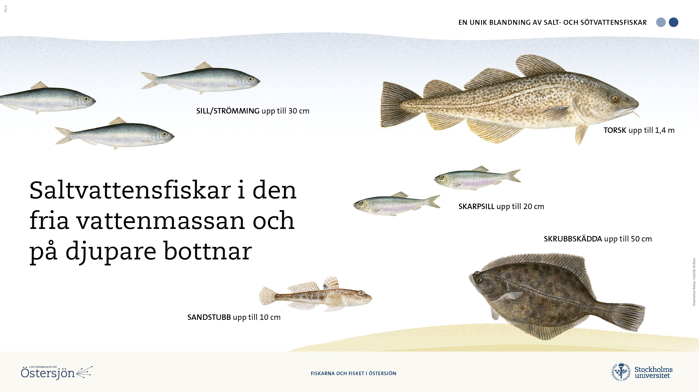
Notes:
Sill/strömming (arten kallas strömming norr om Kalmarsund) och skarpsill är Östersjöns vanligaste fiskar, i biomassa räknat. De lever större delen av sina liv ute i öppna havet och kan vandra över stora havsområden för att hitta mat och områden där de kan föröka sig. Andra små fiskar som också är mycket vanliga i Östersjön är tobis, stubbar och ringbuk. Ute på djupt vatten simmar också torsk, lax, havsöring, rödspätta och skrubbskädda.

Slide 5
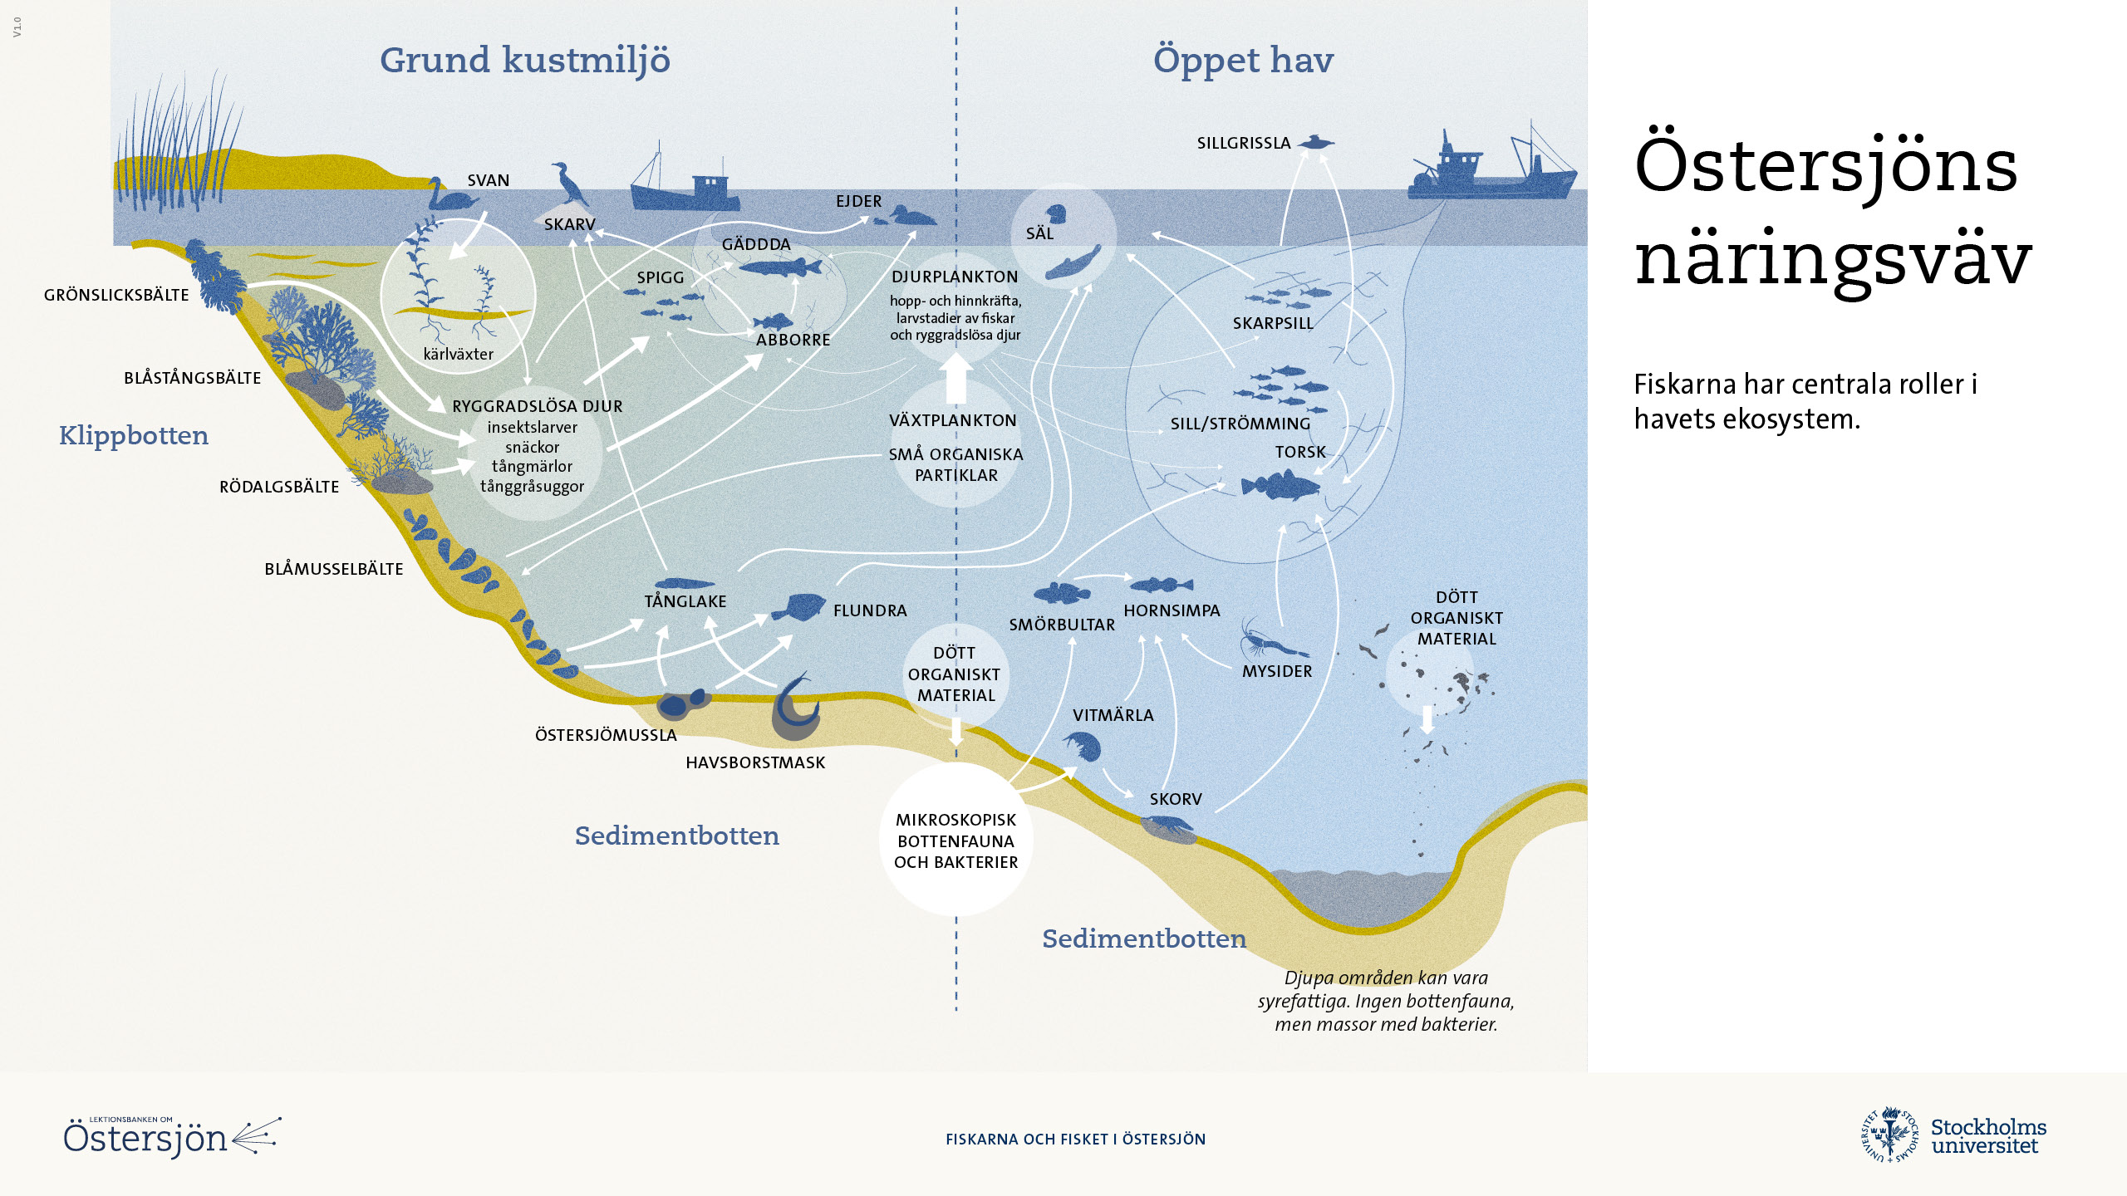
Notes:
Det finns ca 100 olika fiskarter i Östersjön innanför Bälthavet. Dessutom ett femtiotal häckande fågelarter, en handfull marina däggdjur, över 300 olika arter av makroskopiska alger och vattenväxter, knappt 1500 arter av ryggradslösa djur och åtminstone 2500 planktonarter. Trots det betraktas Östersjön som relativt artfattigt, jämfört med andra havsområden.
Samspelet mellan arterna bygger på att stor äter liten. Längst ned i näringsväven finns växtplankton, havets födobas. De äts av djurplankton och andra små ryggradslösa djur (t.ex. snäckor, kräftdjur och musslor). Djurplankton är huvudföda för många mindre fiskar, men också för maneter och andra mindre havsdjur, som i sin tur äts av större rovfiskar, fåglar och sälar. De täta kopplingarna mellan olika arter i näringsväven gör att relativt små förändringar i ekosystemet ofta kan få stora konsekvenser. Krymper bestånden av sill/strömming och skarpsill, så får torskar, laxar, sälar och andra djur högre upp i näringsväven ont om mat.

Slide 6
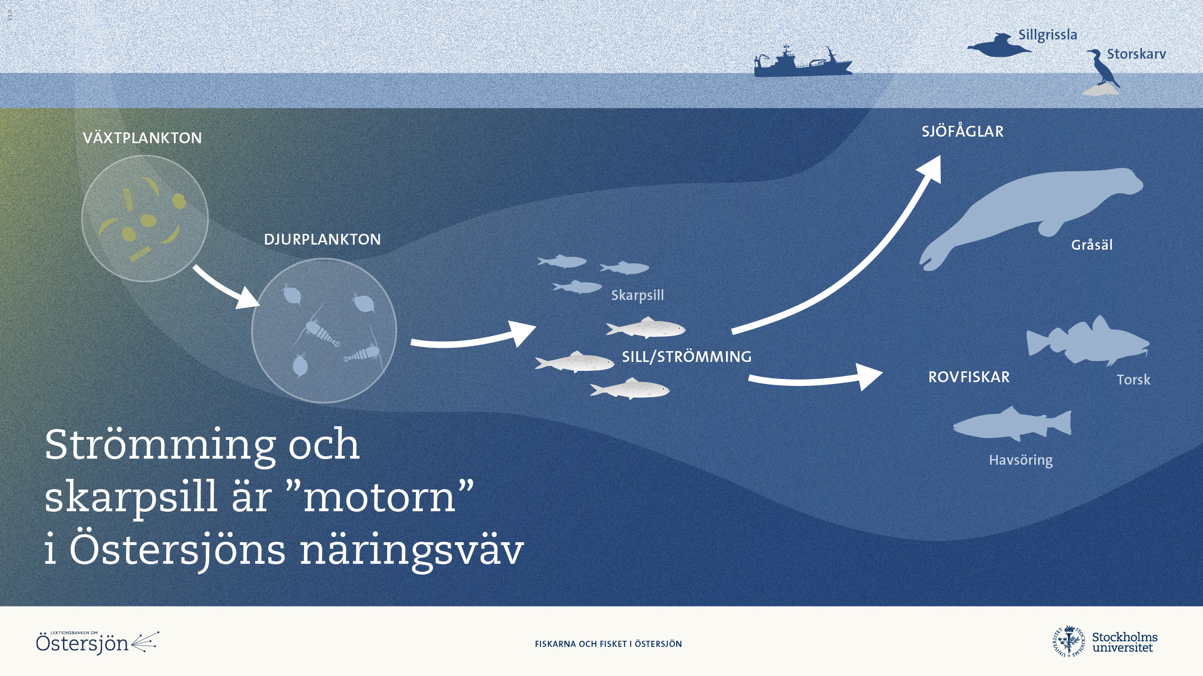
Notes:
Både sill/strömming och skarpsill utgör ”motorn” i det marina ekosystemet i Östersjön. De äter huvudsakligen plankton – och äts själva av större fiskar, fåglar och marina däggdjur. På så sätt ”transporterar” de näring och energi från havets födobas (planktonsamhället) till de större djuren högre upp i näringsväven.
Sill/strömming är särskilt viktig för både djur och människor (som fiskat den i tusentals år) längs Östersjöns kust. Många kustfiskarter och sjöfåglar äter sillens rom och yngel. De yngel som överlever växer sig stora vid kusten för att så småningom ge sig ut i det öppna havet.

Slide 7
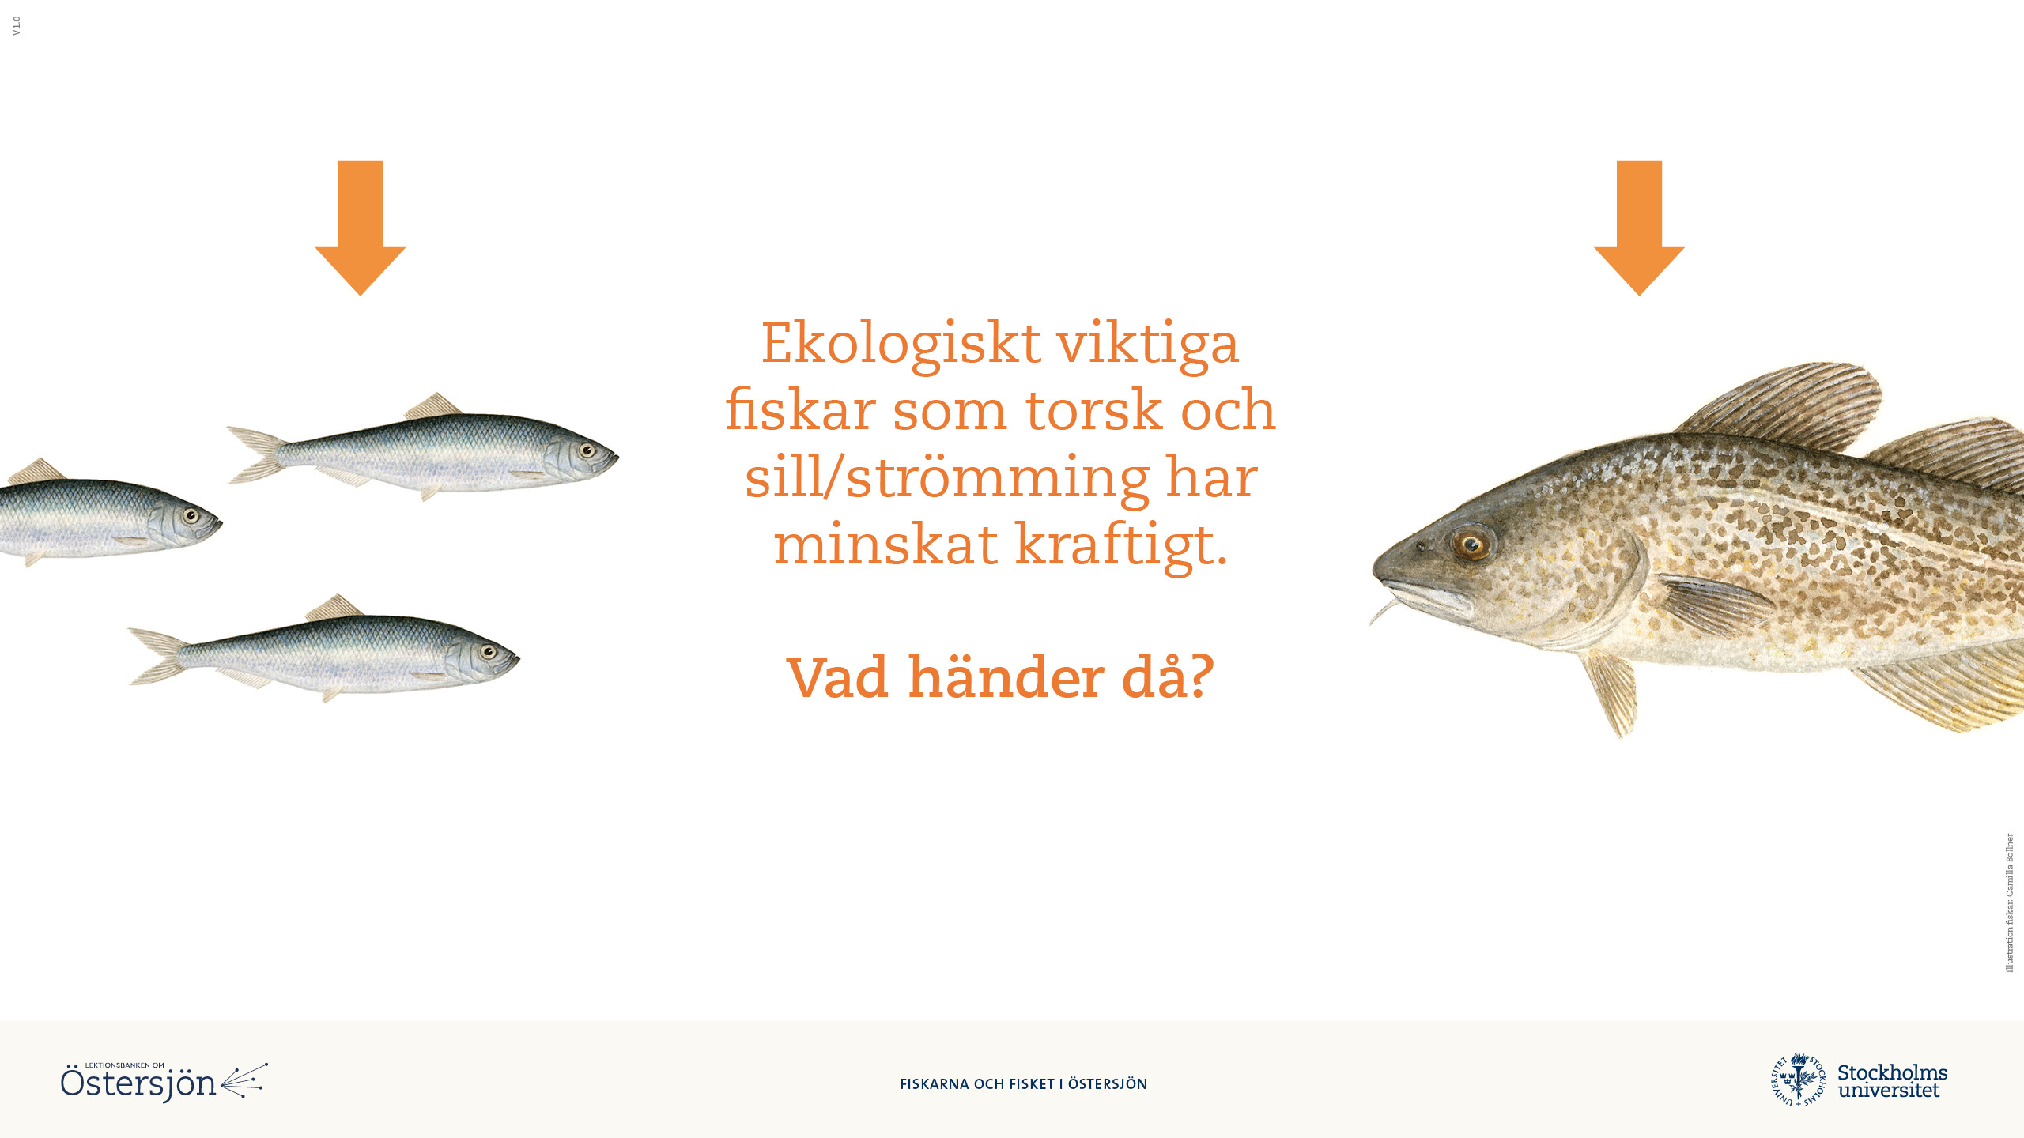
Notes:
Fiskarna har centrala roller i det marina ekosystemet. Några av de ekologiskt viktigaste arterna i Östersjön, som torsk och sill/strömming, är också de arter som vi människor allra helst vill fiska upp. Överfiske och annan mänsklig påverkan gör att de flesta av Östersjöns kommersiella fiskbestånd idag är i dåligt skick. Torsk och sill/strömming har minskat kraftigt i både antal och storlek. Vad innebär det?

Slide 8
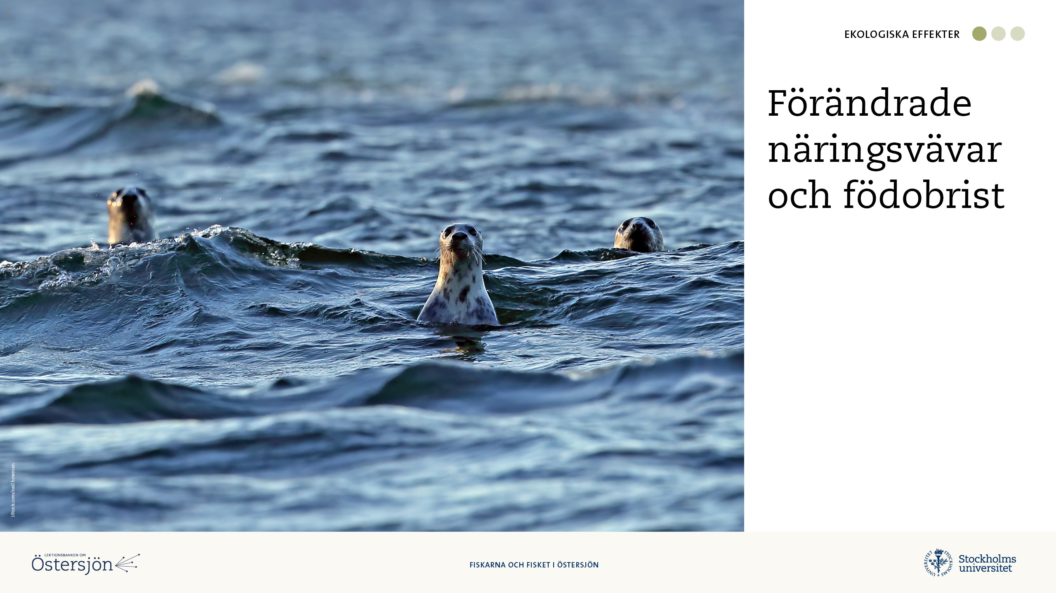
Notes:
De täta kopplingarna mellan olika arter i näringsväven gör att relativt små förändringar i ekosystemet ofta kan få stora konsekvenser.
Krympande bestånd av sill/strömming och skarpsill kan till exempel leda till födobrist för torskar, laxar, sälar och många andra djur högre upp i näringsväven.

Slide 9
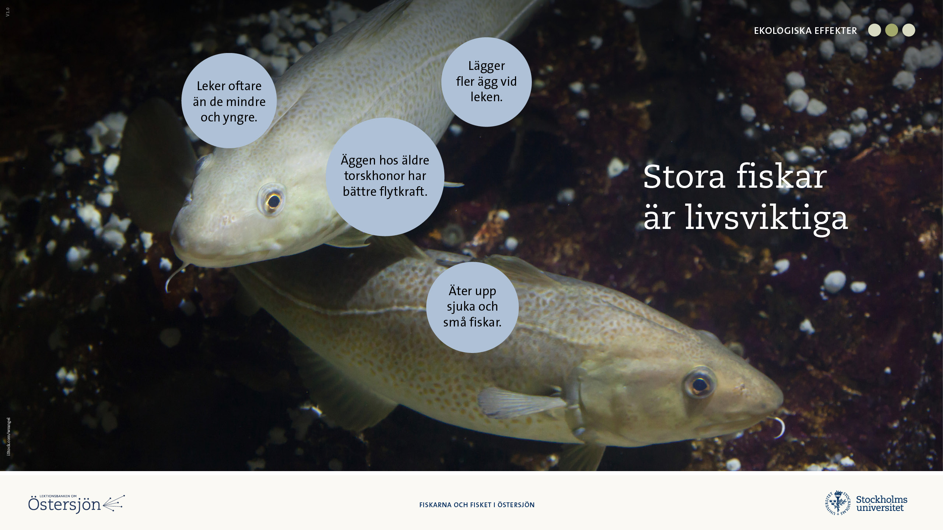
Notes:
Hur bra ett fiskbestånd mår handlar inte bara om hur många fiskar det finns. Ett fiskbestånd med en naturlig blandning av fiskar i olika storlekar och åldrar har bättre förutsättningar att lyckas med sin fortplantning. Det blir också mer tåligt mot förändringar i miljön och klimatet.
Stora fiskar är livsviktiga genom att de är bättre på att reproducera sig. De leker oftare än mindre och yngre fiskar, och lägger fler ägg vid varje tillfälle.
Äggen hos äldre torskhonor har visat sig ha bättre flytkraft än hos yngre honor – vilket är viktigt för att äggen ska hålla sig svävande i syresatta vatten och inte sjunka för djupt, där syrebrist ofta råder.
Stora individer har också en strukturerande funktion på beståndet, genom att de äter upp sjuka och små fiskar. (Torskar och en del andra stora rovfiskar är kannibaler och äter alltså även artfränder, inklusive sina egna ungfiskar.)
Det har också föreslagits att äldre fiskar kan fungera som vägledare för yngre och mer oerfarna fiskar och till exempel visa dem hur de ska hitta de bästa lekplatserna och migrationsvägarna. Det är dock inte bevisat.

Slide 10
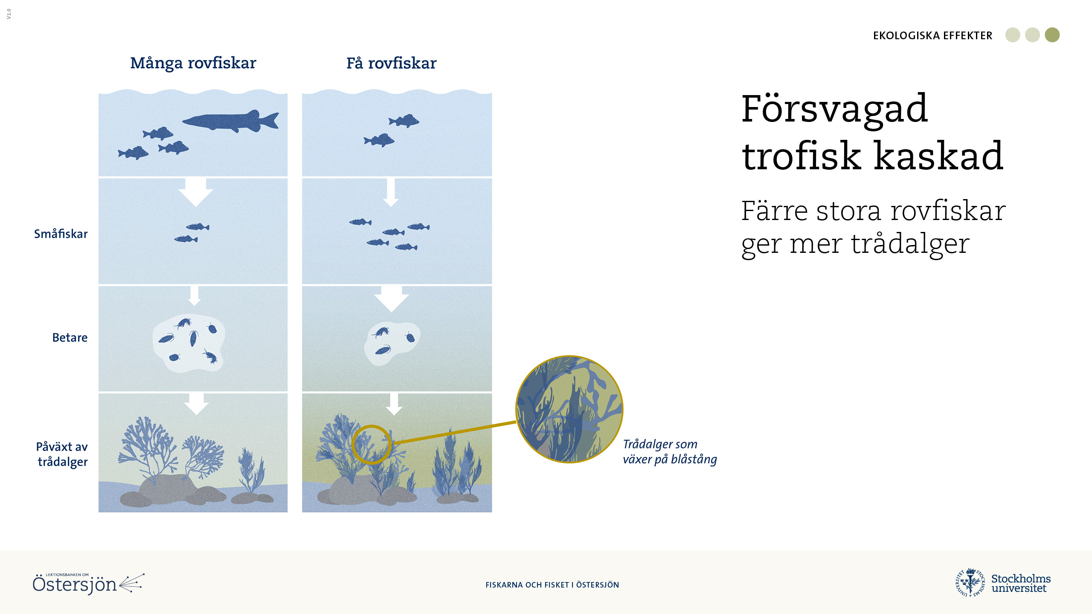
Notes:
I kustzonen har övergödningen under de senaste 50 åren lett till ökad tillväxt av snabbväxande trådalger som växer ovanpå och skuggar underliggande vegetation. När trådalgerna breder ut sig allt för mycket blir det svårt för ålgräs, blåstång och annan viktig undervattensvegetation att växa och överleva. Denna trend förstärks när de stora rovfiskarna som gädda och abborre minskar. När det blir ont om stor rovfisk startar en kedjereaktion som löper nedåt genom hela näringsväven: Färre stora rovfiskar leder till fler småfiskar och kräftdjur, som i sin tur äter upp fler av de mindre djur (så kallade betare) som betar på trådalgerna. Det leder till mer trådalger. Starka rovfiskbestånd vid kusterna kan alltså vara en effektiv åtgärd för att motverka övergödningens negativa effekter.
Ålgräsängar och blåstångskogar är viktiga för återväxten av många stora rovfiskar, som lever, gömmer sig och finner föda där när de är små. När de miljöerna minskar kan det leda till en självförstärkande, nedåtgående spiral som låser kustmiljön i ett läge med mycket småfisk och få stora rovfiskar.

Slide 11
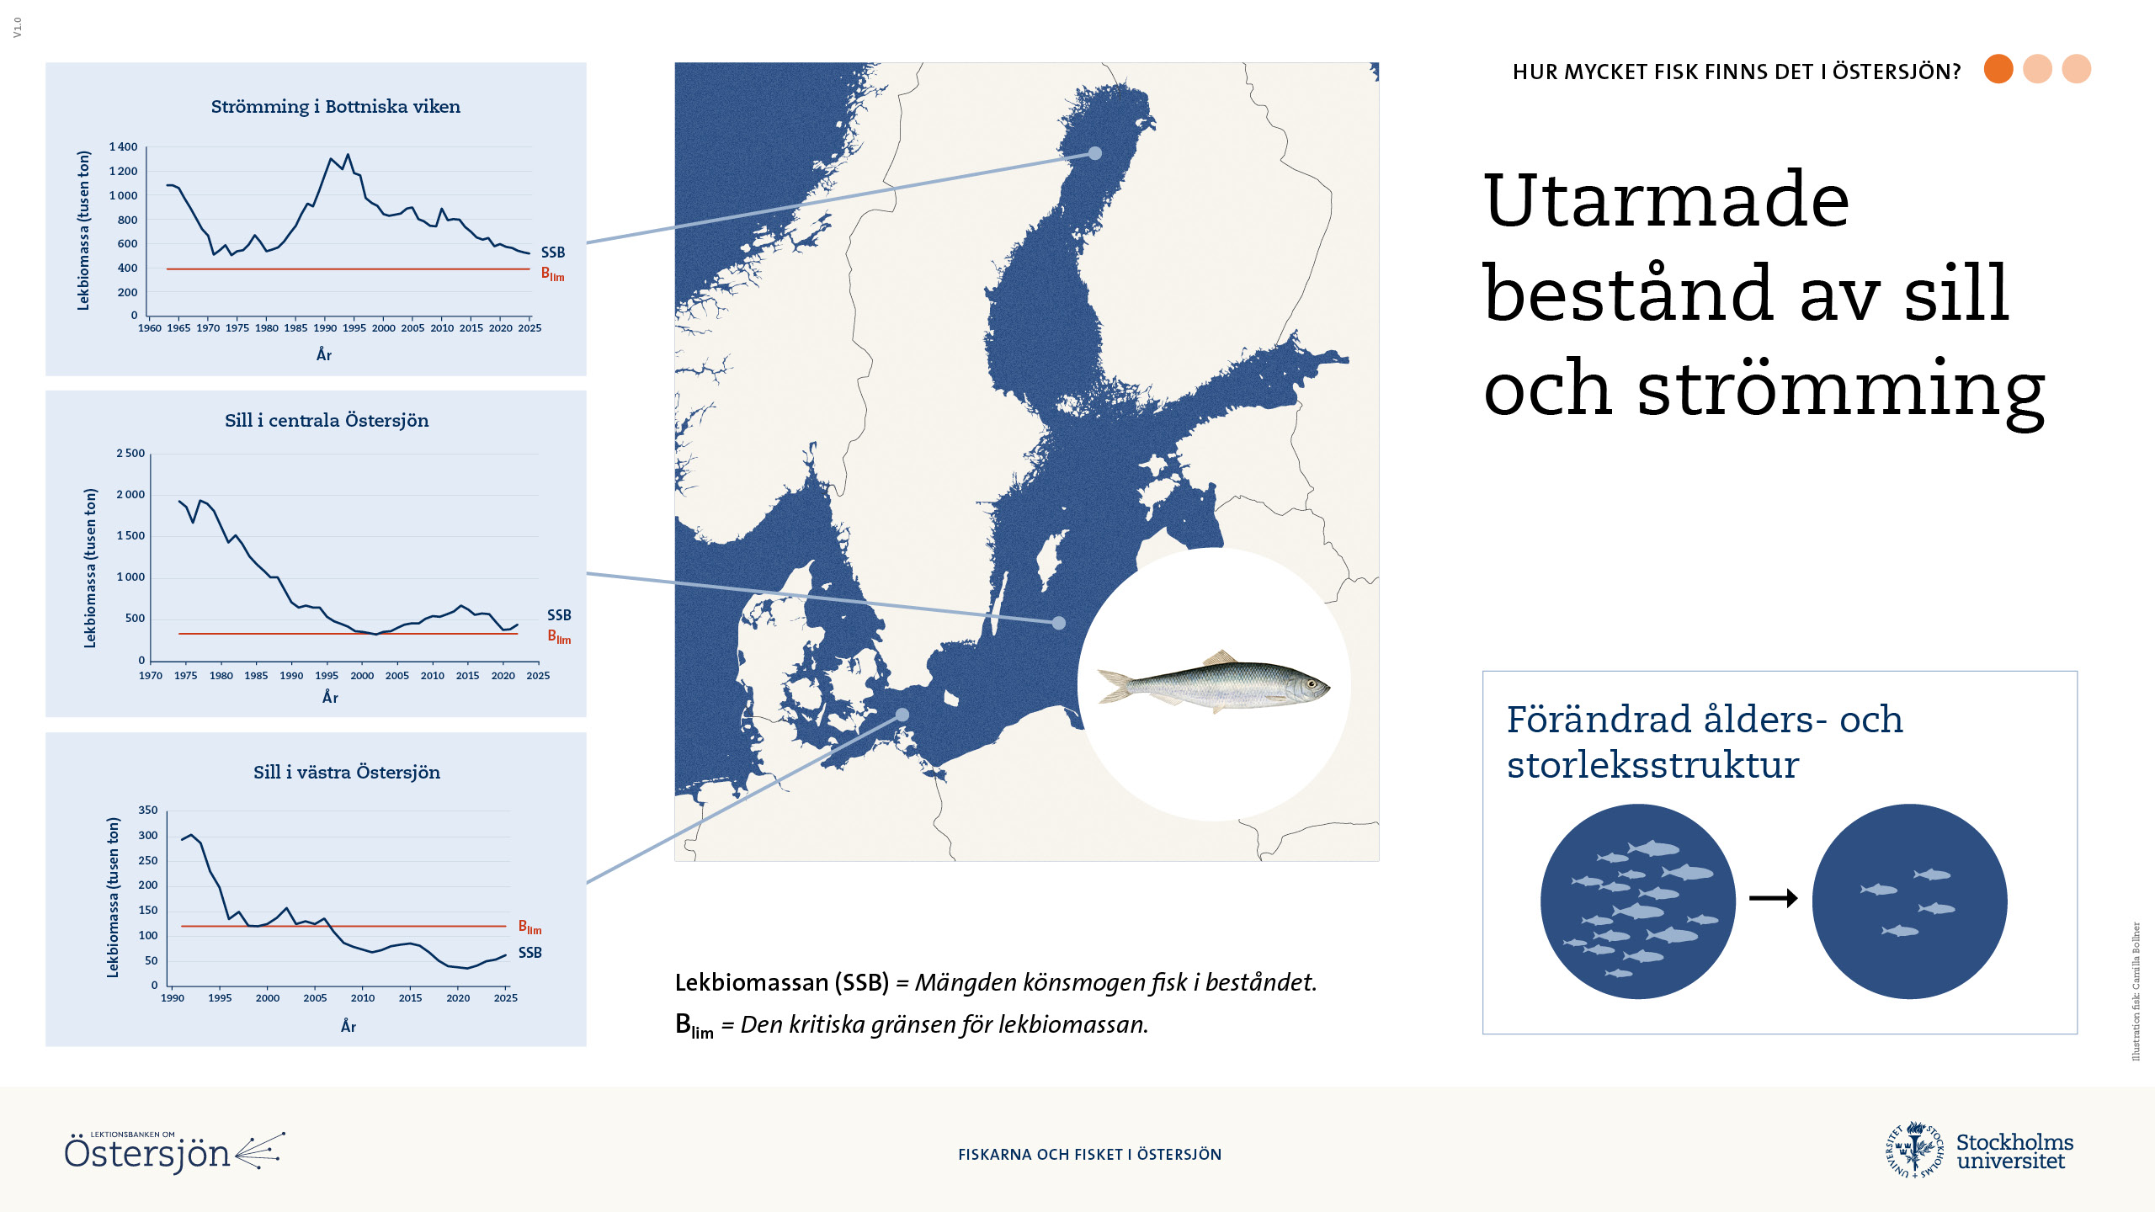
Notes:
I dagsläget är merparten av de kommersiella fiskbestånden i Östersjön i relativt dåligt skick. Samtliga sill- och strömmingsbestånd utom det mindre beståndet i Rigabukten är utarmade och ligger vid eller under det lägsta hållbara gränsvärdet (B_{lim}). B_{lim} står för biomass limit, på svenska ”biomassagräns”. Under denna kritiska nivå är beståndets förmåga att återhämta sig allvarligt hotad.
Bestånden uppvisar också förändrad ålders- och storleksstruktur, vilket innebär att de gått från många fiskar, i olika storlekar, inklusive större fiskar (som är särskilt viktiga, se tidigare bild), till färre och yngre fiskar, i mindre storlek och i mer likartad storlek och i sämre kondition.
Lekbiomassan (på engelska spawning stock biomass, SSB) är detsamma som mängden könsmogen fisk i beståndet.

Slide 12
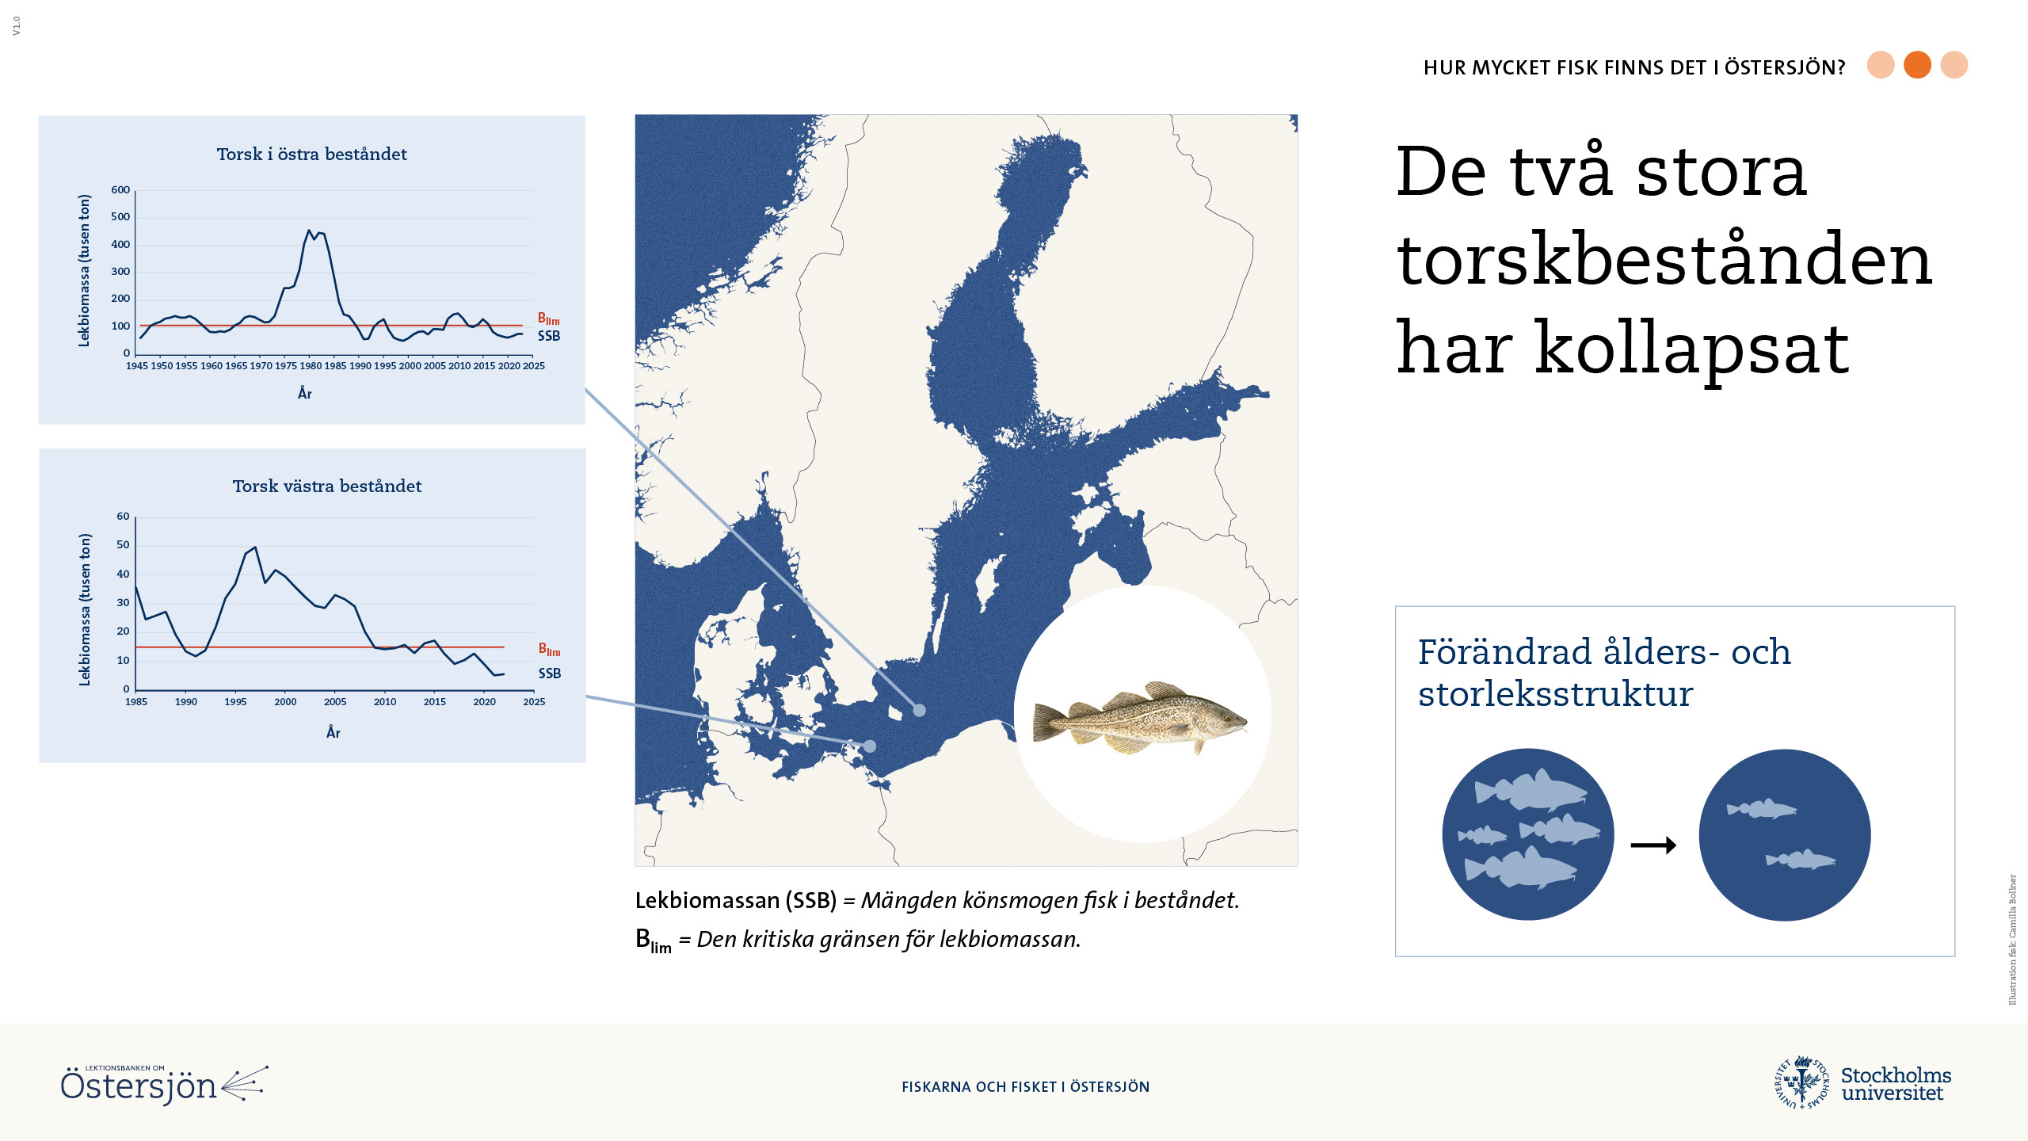
Notes:
Under 1900-talets första hälft fanns det relativt gott om torsk i Östersjön. Fram till andra världskriget uppskattar man att lekbiomassan för det östra torskbeståndet var två-tre gånger större än idag. Den ökande näringstillförseln från land till hav under andra halvan av 1900-talet var till en början positiv för Östersjötorsken. Näringen ledde till mer växt- och djurplankton, vilket gynnade torskens huvudsakliga bytesfiskar: sill och skarpsill. Även mängden bottenlevande kräftdjur, som är viktig föda för framför allt yngre torskar, ökade. Under 1970-talet var bottnarna i torskens lekområden dessutom ännu tillräckligt syresatta. Torskbeståndet växte kraftigt under slutet av 1970-talet och början av 1980-talet. Men inom några år hade beståndet vänt tvärt nedåt, till följd av bland annat högt fisketryck och en alltmer utbredd syrebrist vid havsbotten, som gjorde två av tre lekplatser oanvändbara för det östra beståndet. (Se mer i övningen ”Få ’torskäggen’ att sväva”, i lektionsbankens del om Östersjöns ekologi och biologiska mångfald.)
Idag har vi en situation där de två stora torskbestånden – det östra och det västra – har kollapsat och allt riktat torskfiske är stoppat.
Inte bara den totala biomassan har sjunkit, utan bestånden uppvisar också en förändrad ålders- och storleksstruktur, vilket innebär att de gått från många fiskar, i olika storlekar, inklusive större fiskar (som är särskilt viktiga, se tidigare bild), till färre och yngre fiskar, i mindre storlek och i mer likartad storlek och i sämre kondition. I östra beståndet har torskarnas medianstorlek vid könsmognad minskat kraftigt sedan mitten av 1990-talet, från 40 cm till 20 cm. På 1930-talet var medianstorleken vid könsmognad 60 cm.
Lekbiomassan (på engelska spawning stock biomass, SSB) är detsamma som mängden könsmogen fisk i beståndet.
B_{lim} står för biomass limit, på svenska ”biomassagräns”. Under denna lägsta kritiska nivå för ett hållbart bestånd är beståndets förmåga att återhämta sig allvarligt hotad.

Slide 13
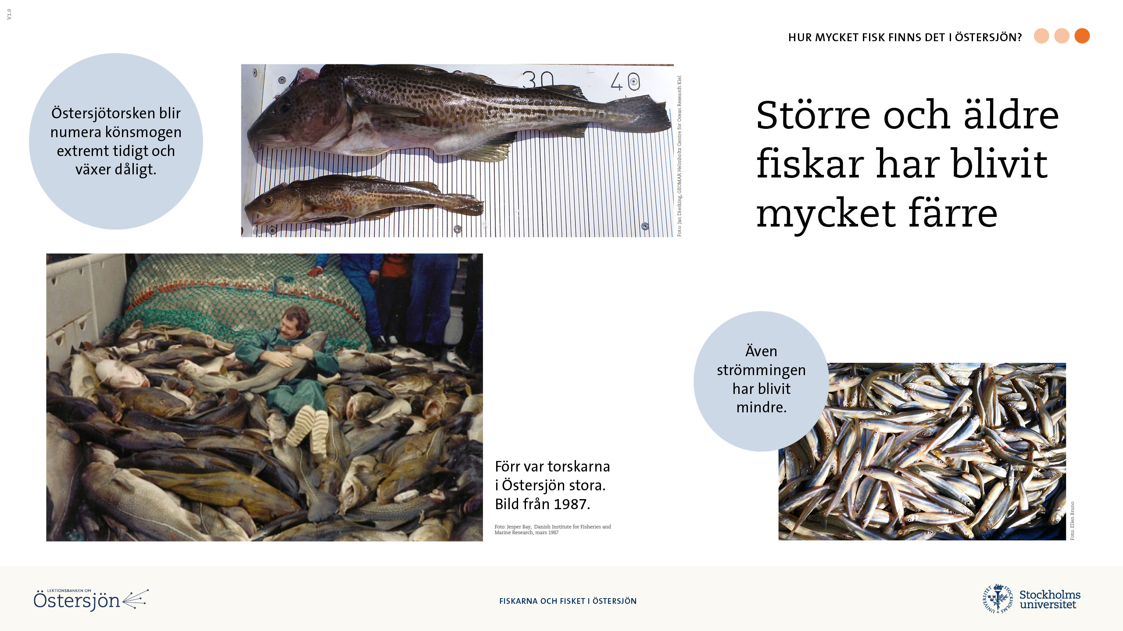
Notes:
Storleken har betydelse! Fiskbeståndens hälsa och status beror inte bara på mängden fiskar utan också på individernas ålder och storlek. I Östersjön – liksom i många andra hav i världen – har mängden större och äldre fiskar minskat kraftigt under flera decennier.
Torskbeståndet i Egentliga Östersjön består idag av små individer, i en historisk jämförelse. De växer dåligt, är i dålig kondition och tycks självdö i förtid. Trots att fiskestopp råder visar torskbeståndet inga tecken på återhämtning. Torskarna i det östra beståndet blir numera könsmogna extremt tidigt, redan när de är endast 20 cm långa. För 100 år sedan blev de könsmogna vid 60 cm längd. Fiskars storlek och ålder när de blir könsmogna har stor betydelse. Ju tidigare i livet fisken blir könsmogen desto sämre blir den fortsatta tillväxten och överlevnaden.
Så sent som i mitten av 1990-talet fanns det fortfarande relativt gott om storvuxna äldre torskar i Egentliga Östersjön. I dag är det ovanligt med torskar över 30 centimeter, förutom i Ålands hav.
Den övre bilden visar två könsmogna torskhannar från Östersjön. Den minsta är bara runt 20 cm lång.
Den undre bilden till vänster visar en fångst av Östersjötorsk under en forskningsexpedition 1987 med den finske fiskeribiologen Eeri Kalevi Aro, med torskar som växt sig över en meter långa.

Slide 14
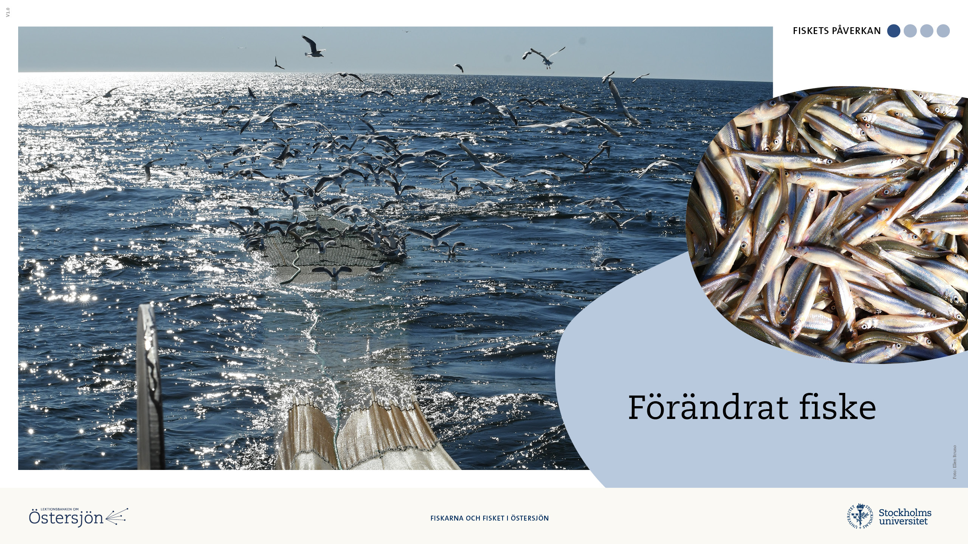
Notes:
Genom historien har havets enorma fiskeresurser skapat föreställningar om ett evigt överflöd som aldrig sinar. Idag vet vi bättre. Havets resurser är inte oändliga. Fiskbeståndens framtid bestäms i hög grad av hur människan väljer att exploatera dem.
Det svenska yrkesfiskets havsfångster har varierat under historiens gång, både i Östersjön och i övriga havsområden där svenska fartyg fiskar (Västerhavet, Nordsjön och Atlanten). Men den övergripande trenden är tydlig: under de senaste 30 åren har både fiskbestånden och fångsterna stadigt minskat.
I Östersjön har sill/strömming, skarpsill och torsk alltid varit de viktigaste målarterna för yrkesfisket. Sedan torskfisket upphörde domineras Östersjöfisket av storskaligt pelagiskt trålfiske efter sill/strömming och skarpsill.
Bilden visar en mellanstor trål i Östersjön som kan ta upp till 50 ton sill/strömming i ett tråldrag. De största trålarna i Östersjön kan ta hundratals ton i ett och samma tråldrag.

Slide 15
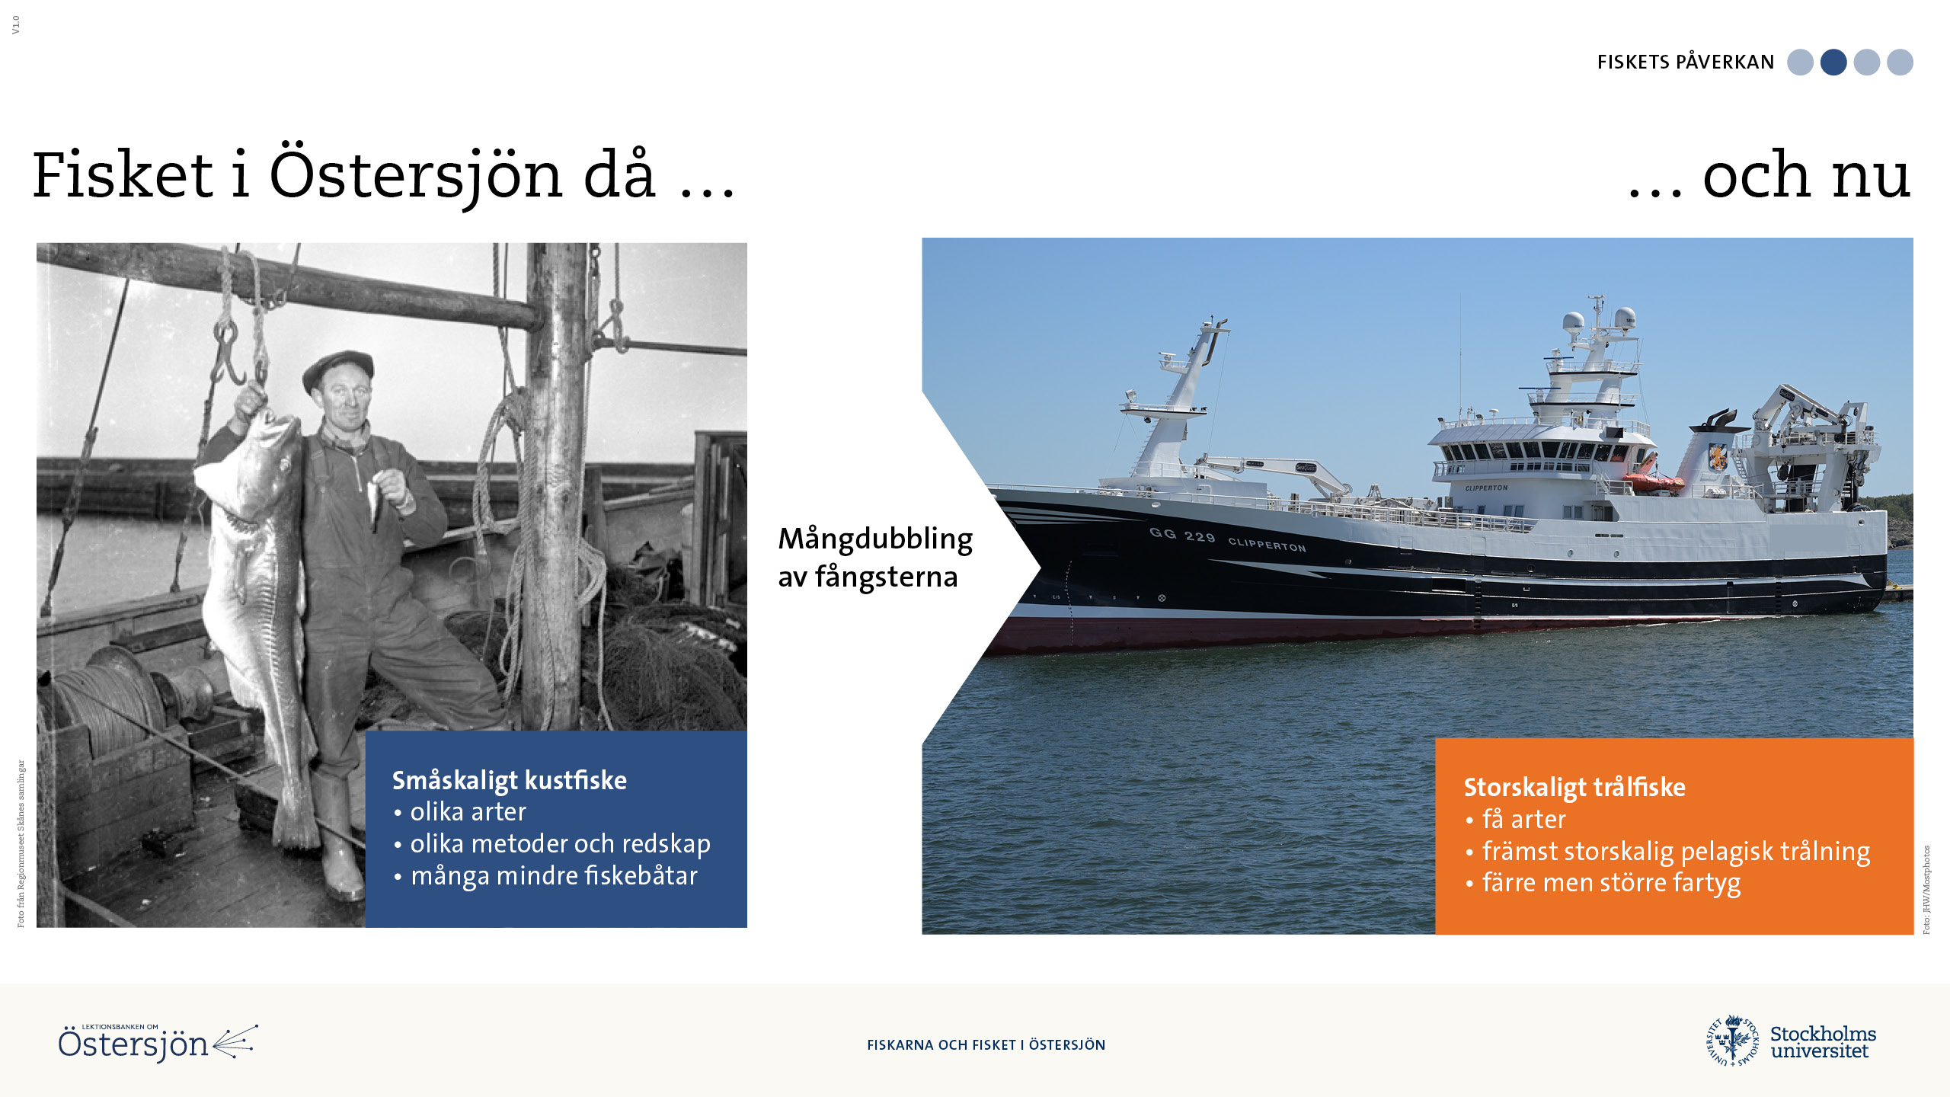
Notes:
Människor har fiskat i Östersjön i åtminstone 11 000 år, ända sedan inlandsisen drog sig tillbaka och havsnivån successivt höjdes och förband Östersjön med Atlanten. Fisket har genomgått drastiska förändringar genom tidens gång – och den starkaste drivkraften i modern tid har varit den tekniska utvecklingen. Längs ostkusten har det länge funnits ett utvecklat småskaligt kustfiske efter olika arter och med olika metoder och redskap beroende på årstid. Kustfiskarna använde tidigt både aktiva och passiva redskap.
Den industriella revolutionen fick sitt genombrott i Skandinavien och Sverige vid mitten av 1800-talet och innebar en dramatisk effektivisering av fisket. Fiskebåtarna motoriserades och började byggas större och i tåligare material. Samtidigt utvecklades nya och effektivare redskap och fiskemetoder. Plötsligt kunde yrkesfiskarna komma allt längre ut till havs, söka upp tidigare ofiskade havsområden och ta upp allt mer fisk ur havet. Under ett sekel, från 1800-talets slut och fram till 1990, trettiofaldigades fiskets produktivitet. Fisket blev en allt mer industriellt präglad näring.
Dagens fiske domineras av storskaligt, pelagiskt trålfiske efter få arter. Mer än 90 procent av de svenska fångsterna i Östersjön består av sill/strömming och skarpsill.

Slide 16
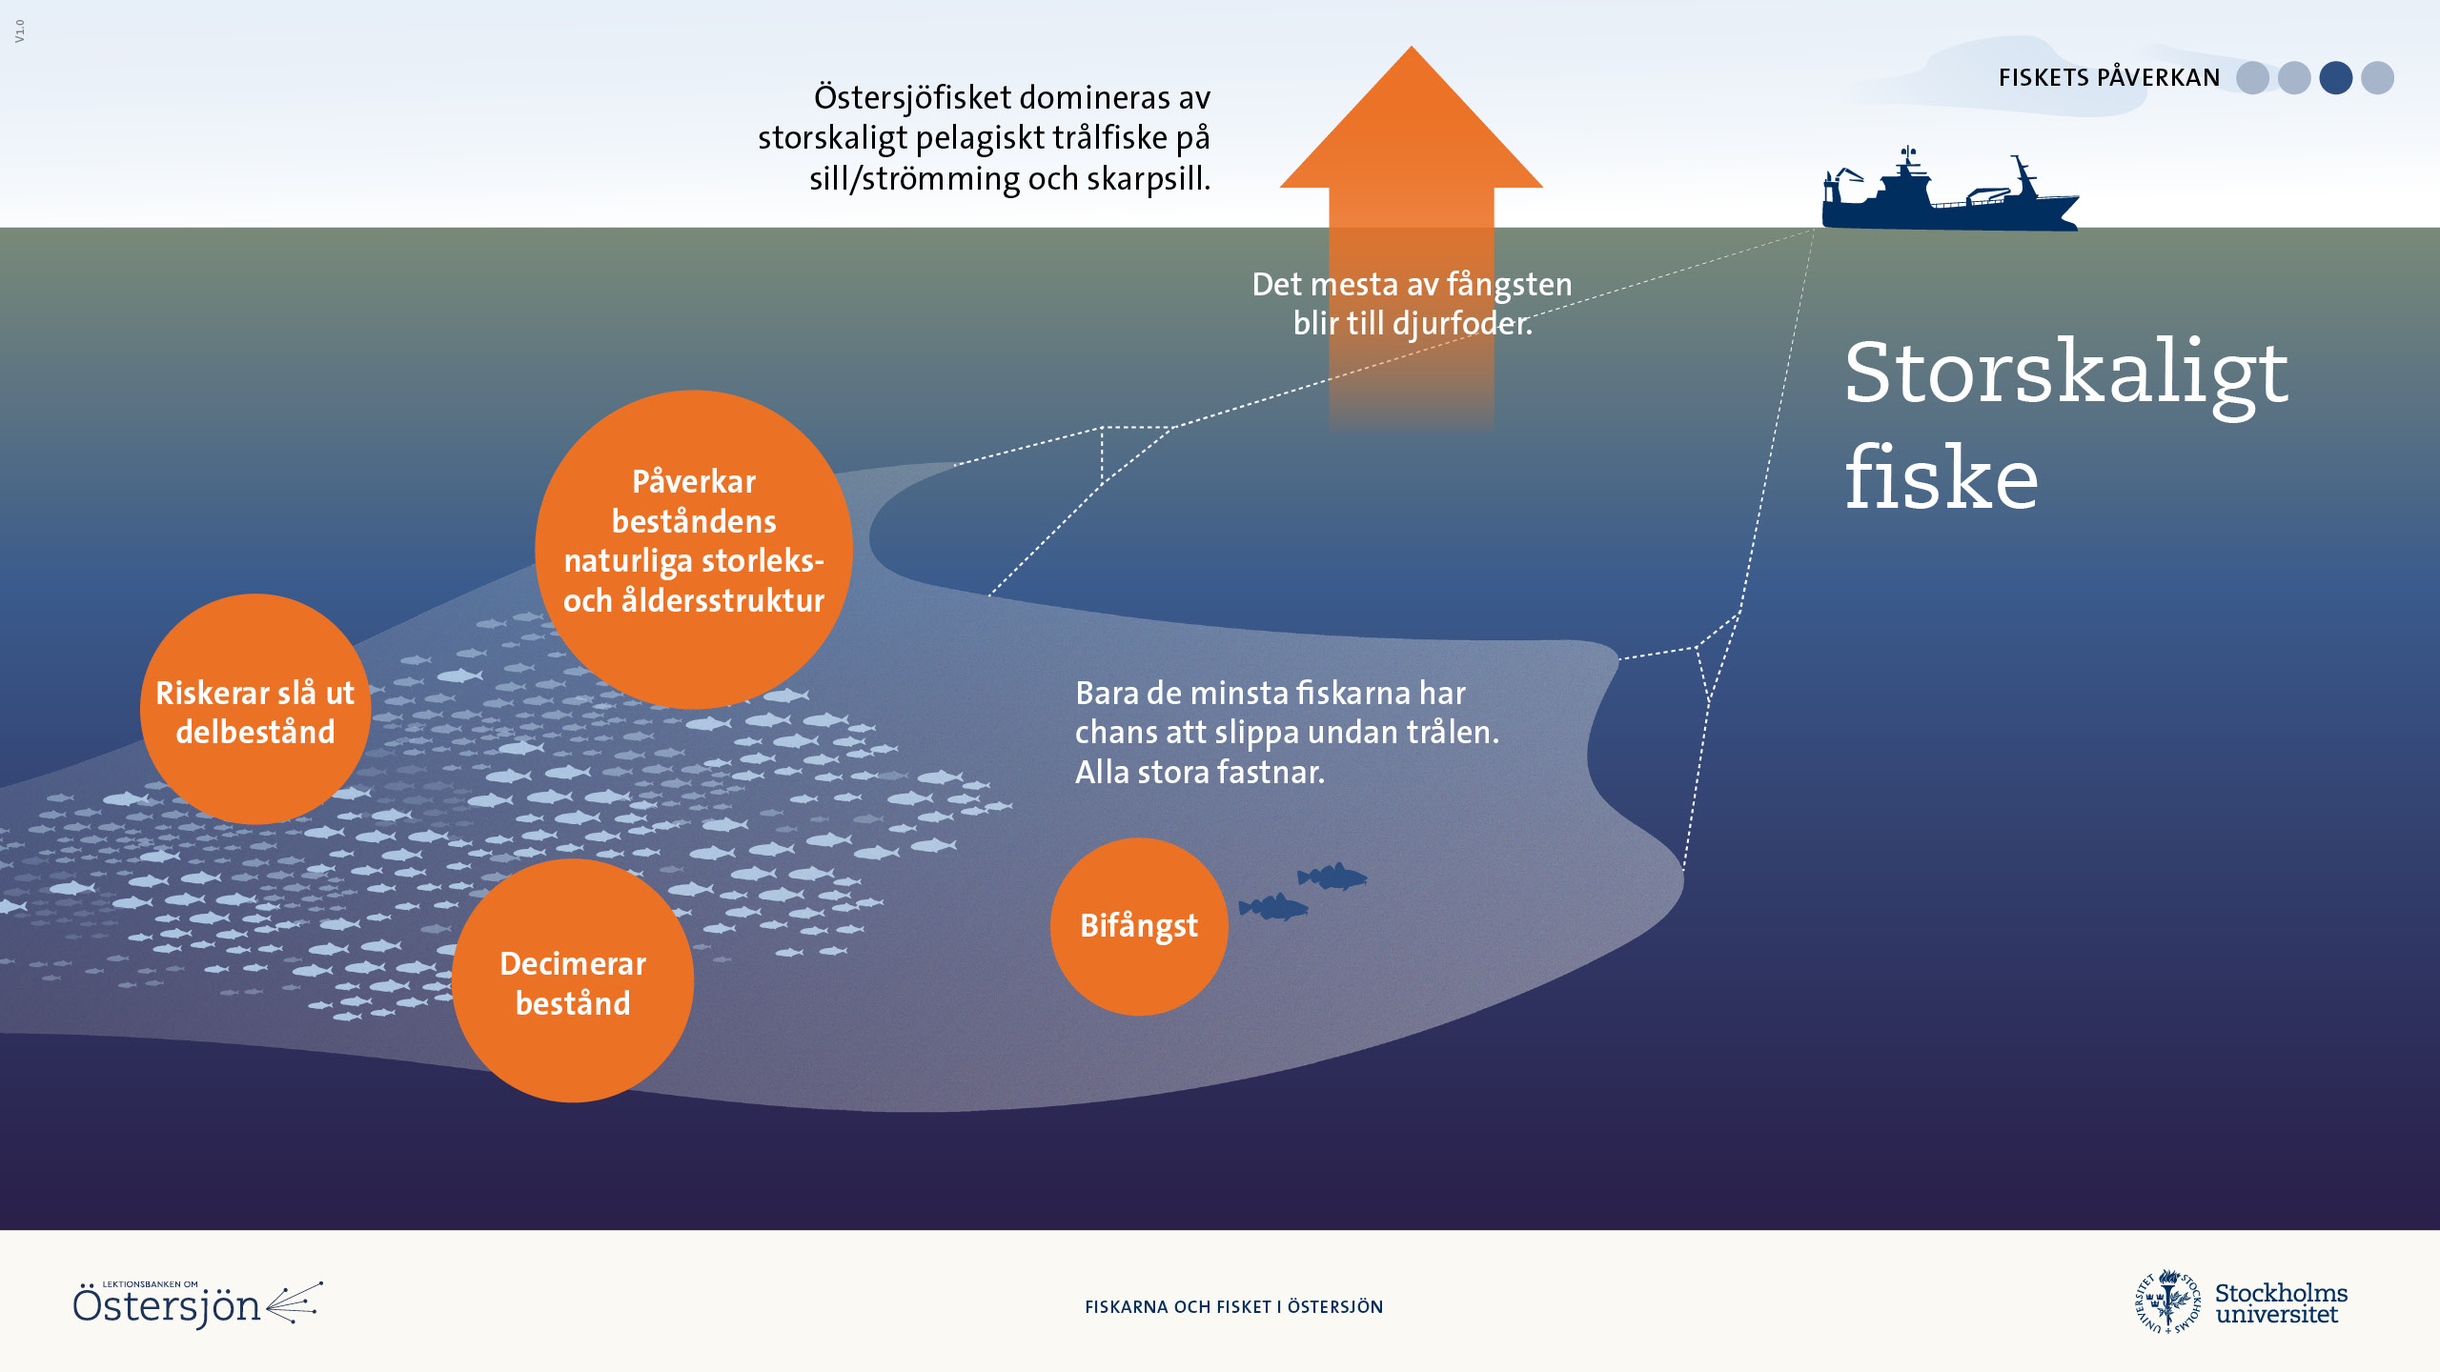
Notes:
Förr i tiden var fisket mer mångsidigt, med fisken på flera olika arter under ett fiskeår. Idag består drygt 90 procent av de svenska fångsterna i Östersjön av sill/strömming och skarpsill. Det mesta tas av storskaliga pelagiska trålfartyg. Merparten av fångsterna går till fiskmjöl och fiskolja, som används som djurfoder i jordbruk och fiskodlingar.
Systemet med individuella överförbara kvoter (ITQ-systemet) infördes för svenskt pelagiskt fiske år 2009 med det övergripande syftet att anpassa fiskekapaciteten bättre till fiskresursen. Införandet ledde till att fiskeflottan minskade; många små mindre fiskeföretag sålde sina kvoter till större aktörer och fisket koncentrerades till ett fåtal företag, som fiskar med allt större och effektivare fartyg. Idag ägs merparten av de pelagiska kvoterna för Östersjön av nio stora familjeägda fiskeföretag på västkusten.
I sill/strömming- och skarpsillsfisket i Östersjön fångas ibland hundratals ton i ett och samma tråldrag. Så stora lokala uttag riskerar att decimera eller helt utradera lokala delbestånd – vilket försvagar den övergripande populationen.

Slide 17
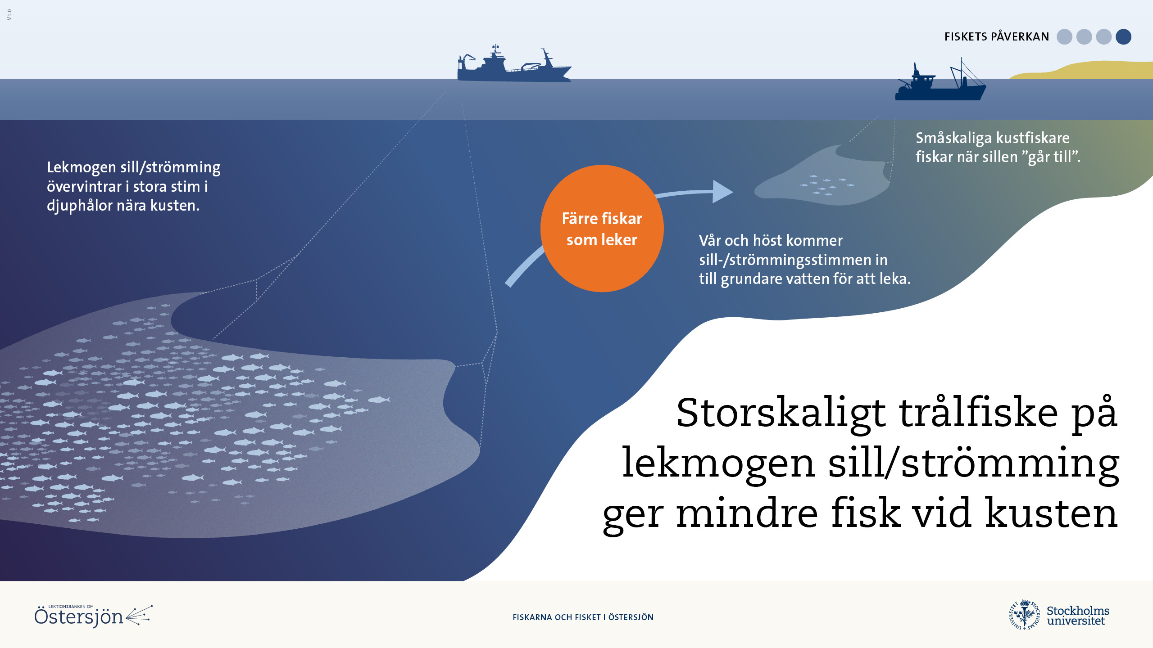
Notes:
Merparten av sillen i Östersjön leker under våren. Det finns även höstlekande sill. Under vintern söker sig stora stim av vårlekare in mot kusten och övervintrar i djuphålor några sjömil från kustremsan. När våren kommer söker sig sillstimmen in till grundare kustvatten för att leka. Det är då, när sillen ”går till”, som småskaliga kustfiskare fiskar sill. Det har de gjort i tusentals år. Men på senare år har mängden fisk minskat kraftigt längs ostkusten, och det småskaliga kustfisket för humankonsumtion (mat till människor) har svårt att hitta fisk.
De storskaliga trålfiskarna fiskar istället på de lekmogna sillstimmen när de övervintrar i djuphålorna lite längre ut. Där finns sillen/strömmingen samlad innan den söker sig till utsjöbankar och grundare kustvatten för att leka.
Ur yrkesfiskarens perspektiv är fiske på lekande fisk en effektiv och lönsam strategi. Man slipper åka runt och slumpmässigt leta efter fiskstim, vilket kostar både bränsle och arbetstimmar, särskilt då många arter, inte minst sillen, vandrar över stora avstånd.
I det storskaliga pelagiska sill- och skarpsillsfisket i Östersjön fångas ibland hundratals ton i ett och samma tråldrag. Så stora lokala uttag riskerar att decimera eller helt utradera lokala delbestånd, vilket försvagar den övergripande populationen.
I trålfiske fångas all fisk som kommer i trålens väg – från en storlek och uppåt, beroende på trålnätets maskstorlek.
Vid intensivt trålfiske kan bestånd snabbt förlora alltför många av sina större och äldre individer, vilket kan få förödande konsekvenser för fiskbeståndens fortlevnad.
Längs hela ostkusten har småskaliga kustfiskare och lokala beredare tvingats minska eller helt lägga ner sina verksamheter eftersom de inte längre får strömming som är tillräckligt stor för att göra filéer av.

Slide 18
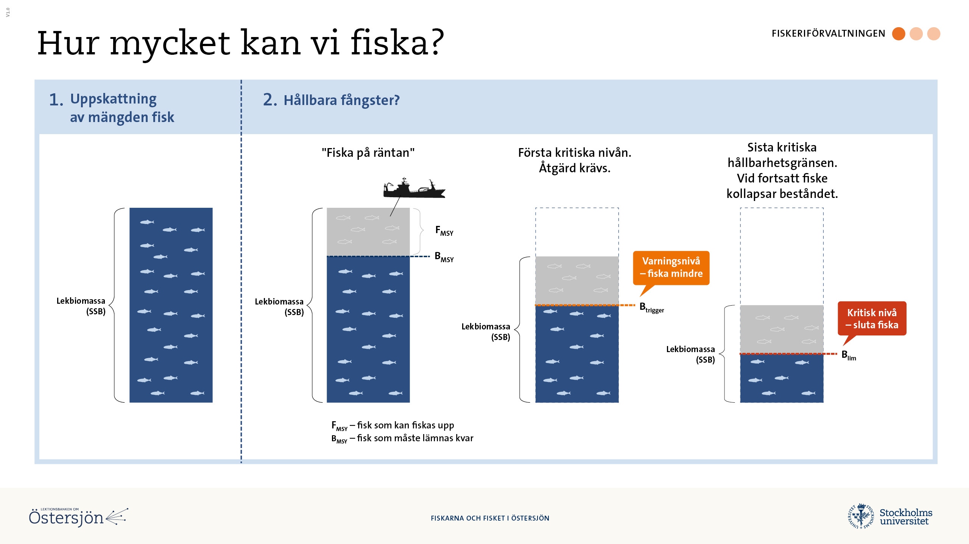
Notes:
MSY = Maximum Sustainable Yield = maximal hållbar avkastning.
B_{lim} = Biomass limit = biomassagräns.
B_{MSY} = mängden fisk som måste lämnas kvar enligt konceptet om maximal hållbar avkastning.
F_{MSY} = mängden fisk som kan fiskas upp enligt konceptet om maximal hållbar avkastning.
Bild 1: UPPSKATTNING AV MÄNGDEN FISK. Internationella havsforskningsrådet (ICES) uppskattar beståndens storlek. Mängden lekmogen fisk i beståndet (Spawning Stock Biomass, SSB) styr hur mycket som kan fiskas hållbart enligt konceptet om maximal hållbar avkastning (MSY).
Bild 2: HÅLLBARA FÅNGSTER? Fiske enligt MSY går ut på att "fiska på räntan". Den del av beståndet som fiskas upp ersätts av nya fiskar till nästa år. För att kunna producera så mycket ny fisk varje år måste beståndet få behålla en viss mängd lekmogen fisk. ICES uppskattar hur mycket fisk som måste lämnas kvar (B_{MSY}) och hur mycket som kan fiskas upp (F_{MSY}).
Bild 3: VARNINGSNIVÅ – FISKA MINDRE. Om beståndet krymper och lekbiomassan minskar är det viktigt att fiska mindre. Fortsätter man att ta upp lika mycket fisk som tidigare fortsätter beståndet att krympa. När lekbiomassan når en första kritisk nivå (B_{trigger} ) kräver MSY-reglerna att åtgärder vidtas – t.ex. minskat eller stoppat fiske – för att snabbt få upp lekbiomassan igen.
Bild 4: KRITISK NIVÅ – SLUTA FISKA. Om man fortsätter att fiska mer än vad beståndet klarar att reproducera når lekbiomassan till slut sin sista kritiska hållbarhetsgräns (B_{lim} ). När lekbiomassan ligger under B_{lim} är beståndets reproduktionsförmåga allvarligt hotad. Vid fortsatt fiske kommer beståndet att kollapsa.
Det står ett frågetecken efter ”Hållbara fångster” eftersom både skattningar av beståndens nuvarande storlek och prognoser om framtida beståndstillväxt är behäftade med stora osäkerheter. Att beräkna MSY exakt och hitta den optimala uttagsnivån för fisket är mycket svårt, för att inte säga omöjligt. Man måste komma ihåg att MSY är ett teoretiskt koncept.
Dessutom kan ett alltför ensidigt fokus på lekbiomassan missa andra faktorer som också påverkas av fiske, såsom beståndens storleks- och åldersstruktur och förekomsten av olika delbestånd.

Slide 19
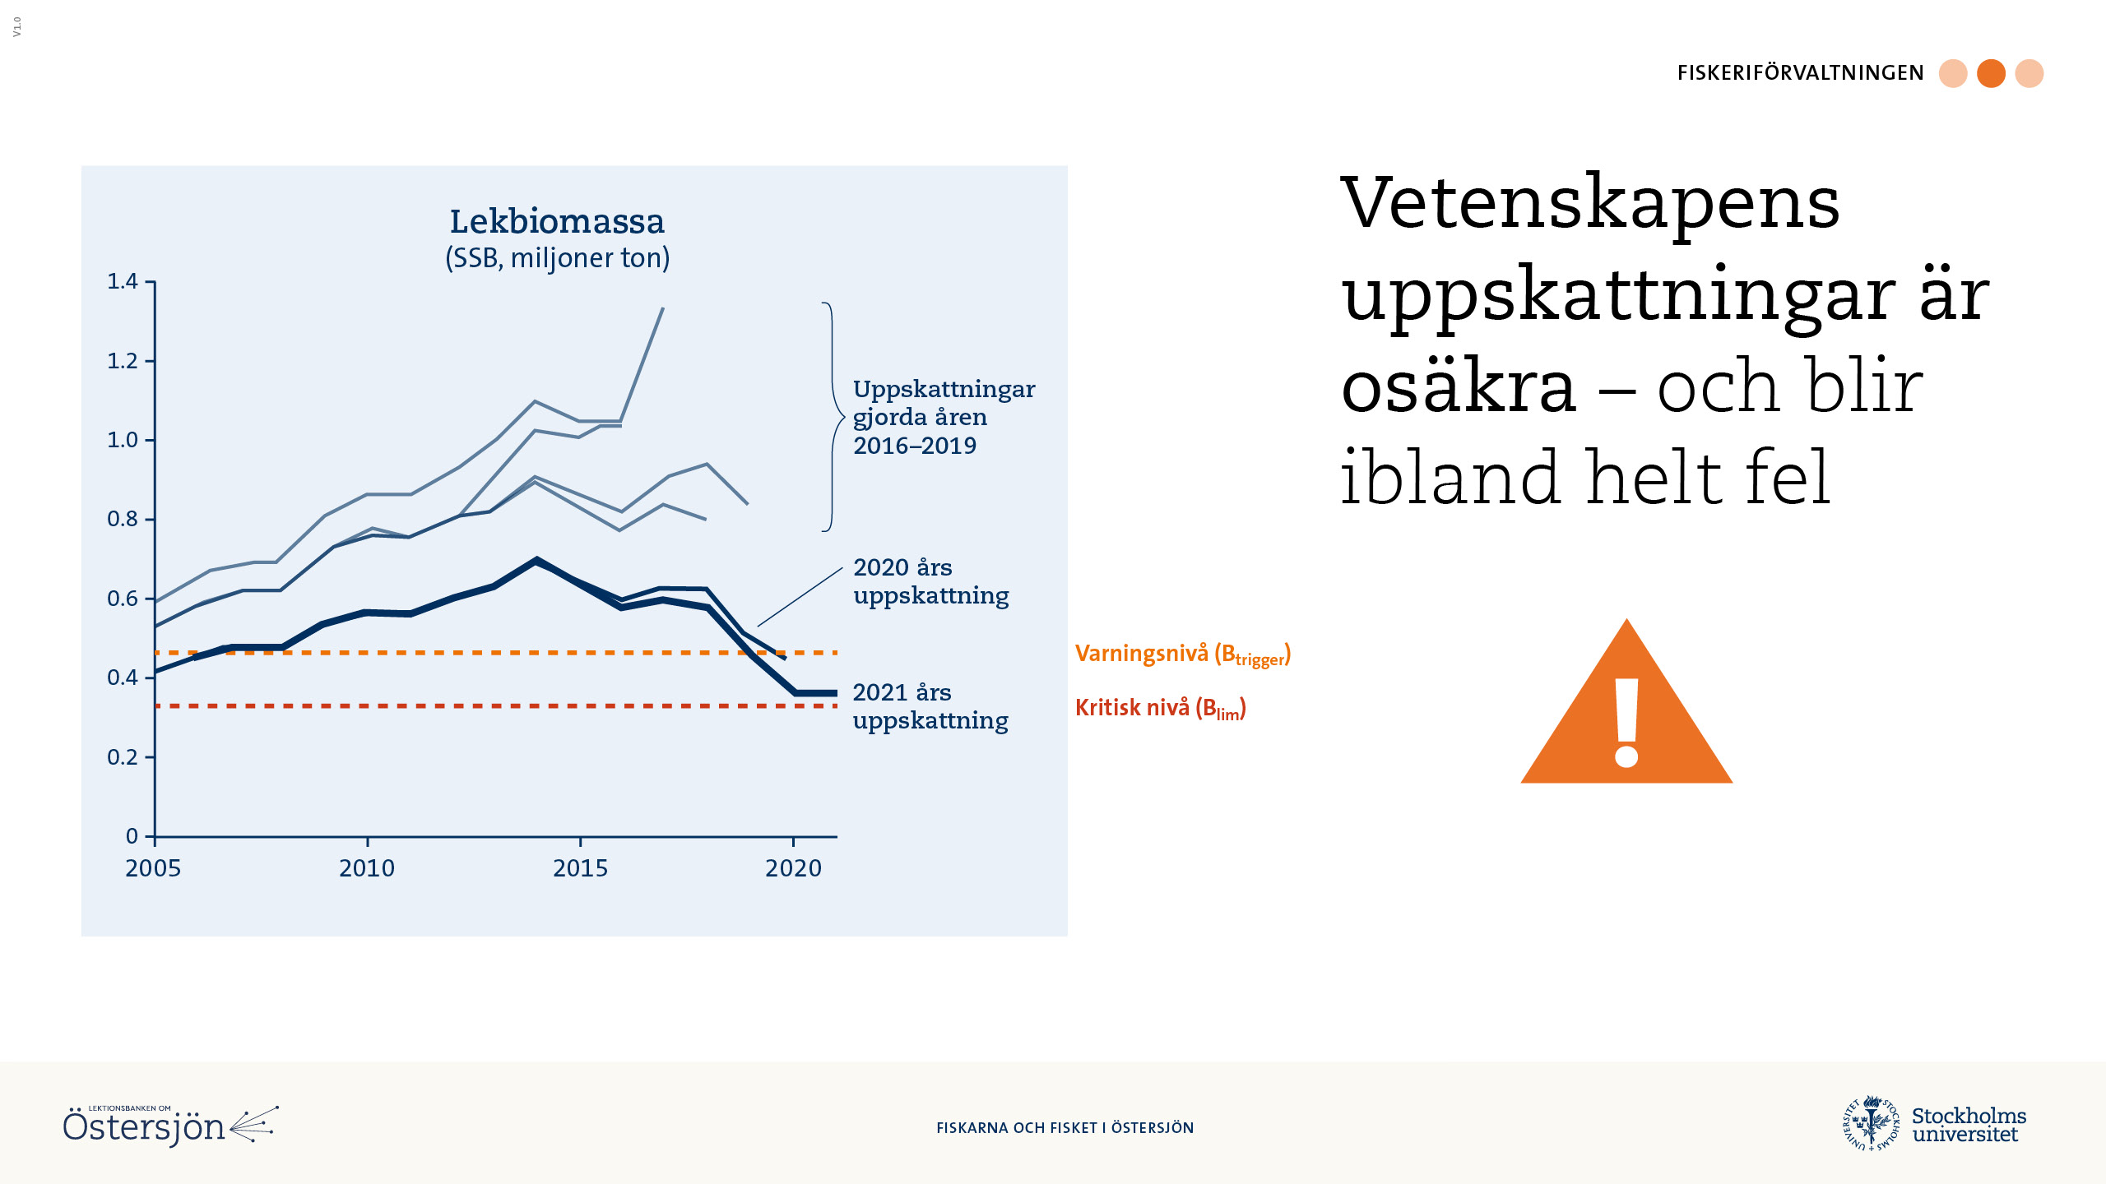
Notes:
Vetenskapens uppskattningar är osäkra – och blir ibland helt fel. Det har hänt flera gånger att fiskbeståndens storlek har överskattats – och fiskets påverkan underskattats. Det har lett till att man fiskat för hårt på bestånd som man trodde var större än de egentligen var.
Grafen visar ICES uppskattning av lekbiomassan av sill/strömming i centrala Östersjön mellan åren 2005 och 2021. Linjerna visar att uppskattningen av lekbiomassa varierar stort, på grund av den teoretiska modellen och tillgänglig data. I detta fall överskattades mängden fisk och därmed sattes för höga fiskekvoter.
Det finns många exempel på när MSY-prognoserna (prognoserna om hur mycket som kan fiskas upp för att få maximal hållbar avkastning) har slagit väldigt fel. I de flesta fall har osäkerheterna lett till att fiskbeståndens storlek har överskattats – och fiskets påverkan underskattats. Det såg till exempel väldigt bra ut för sillbeståndet i centrala Östersjön 2016. Enligt ICES modeller hade lekbiomassan (spawning stock biomass, SSB) vuxit kraftigt. Året därpå tycktes lekbiomassan ha växt ytterligare. Så då (2017) sa forskarna i ICES till politikerna att det fanns nästan 1,4 miljoner ton sill i centrala Östersjön. Under följande år förbättrades data och de vetenskapliga modellerna, vilket gradvis gav en mörkare bild av utvecklingen. De visade då att det i själva verket bara funnits drygt 0,6 miljoner ton sill i centrala Östersjön 2017. EU:s fiskeministrar fick alltså under flera år felaktig vetenskaplig information om beståndets status – och trodde att det fanns nästan dubbelt så mycket sill som det faktiskt gjorde. Och beslutade därför om alltför höga kvoter i förhållande till beståndets verkliga storlek. Liknande grova missräkningar har skett för flera andra Östersjöbestånd.

Slide 20
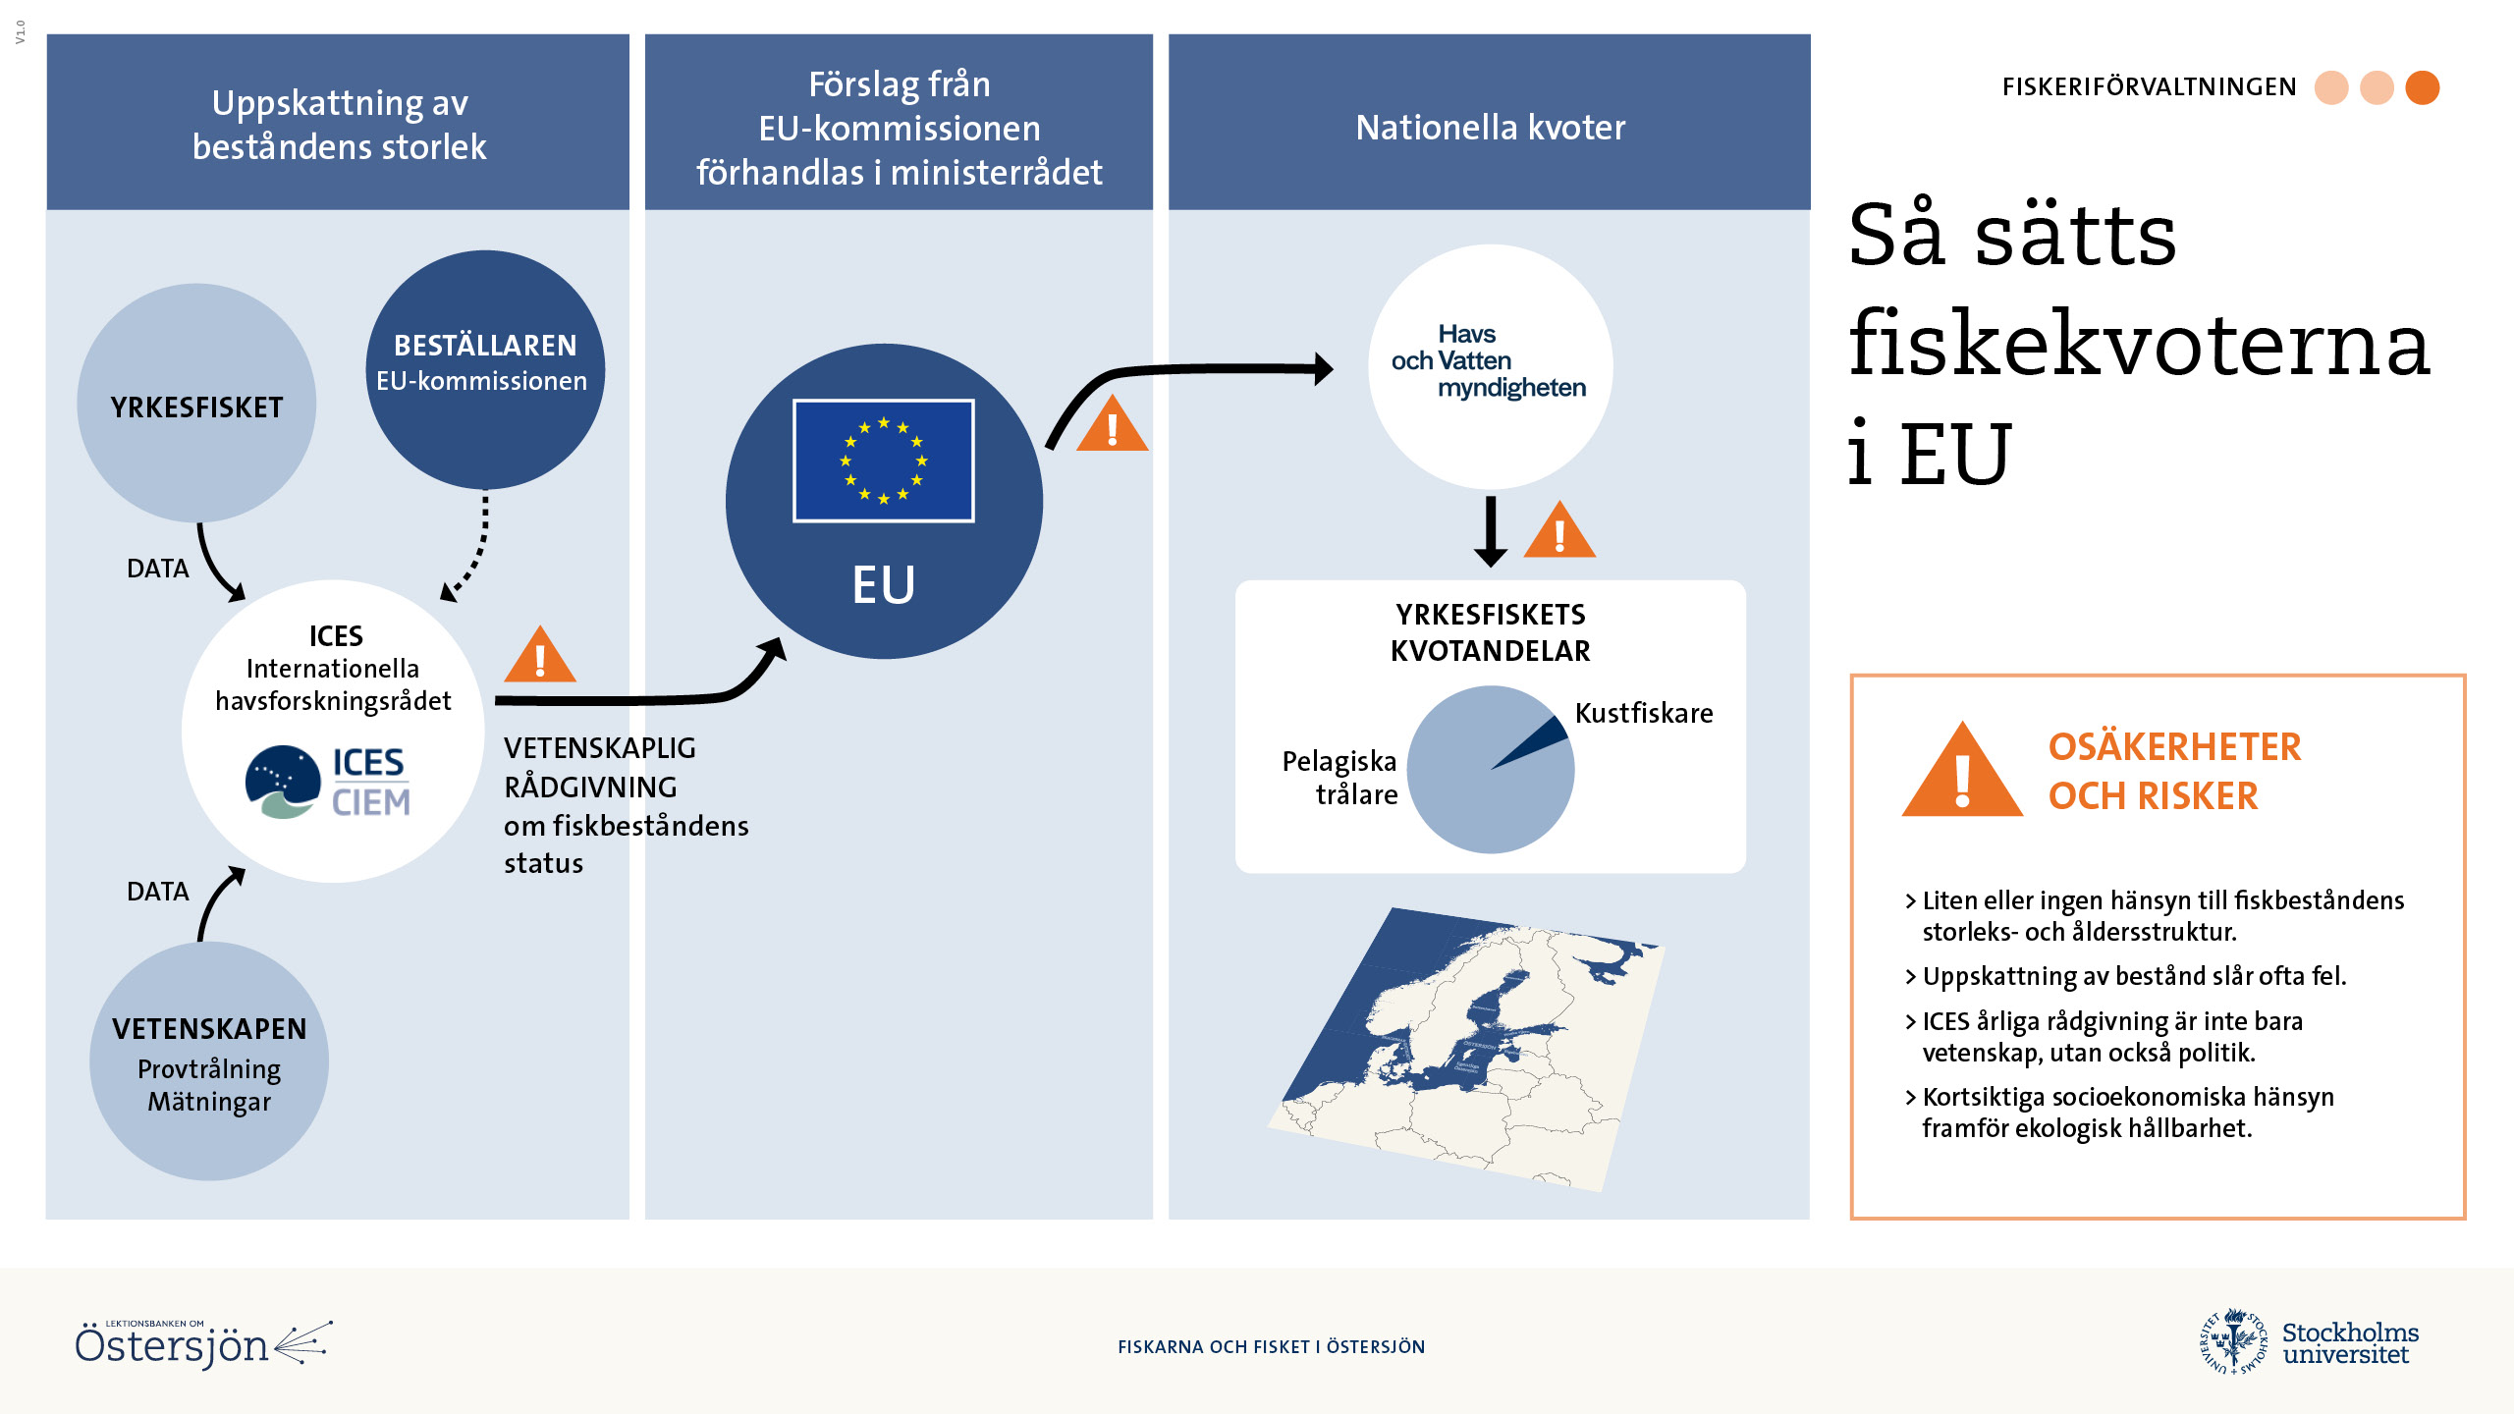
Notes:
Så här går det till när fiskekvoterna i EU (och för EU-länderna runt Östersjön) sätts: ICES förser EU-kommissionen med bedömningar om beståndsutveckling och en prognos för hur mycket varje fiskbestånd tål att fiskas, baserat på olika modeller.
Kommissionen sätter ihop ett eget förslag kring nästa års fiskemöjligheter utifrån det vetenskapliga underlaget, men andra faktorer spelar in såsom socioekonomiska hänsynstaganden.
EU-kommissionens förslag diskuteras inom varje land och sedan förhandlas förslaget i ministerrådet där varje lands ansvariga minister för fiskefrågor möts. Utgången av förhandlingarna bestämmer nästa års fiskemöjligheter i form av en total mängd fisk som får fångas från varje fiskbestånd (så kallad TAC). Dessa TAC delas sedan ut i andelar till länderna genom en fördelningsnyckel. Detta kallas fiskekvoter.
Sverige får en andel av den totala fångstmängden, vilken i sin tur delas ut nationellt av Havs- och Vattenmyndigheten enligt olika principer.
Med införandet av individuella överförbara kvoter (ITQ) 2009 har en stor del av kvoterna förts över till de större, effektiva fartygen.
Sverige bestämmer själv hur fördelningen mellan det storskaliga och det småskaliga fisket ska se ut.
Det finns osäkerheter och risker i systemet, t.ex. att uppskattningen av beståndens storlek tar liten eller ingen hänsyn till fiskbeståndens storleks- och åldersstruktur. Uppskattningen av bestånd slår också ofta fel (gäller sill- och skarpsillsbestånd).
ICES årliga rådgivning är heller inte bara vetenskap, utan också politik. Politiska mål spelar stor roll för de kvoter som anges överst i rådgivningen.
Risken är också att politikerna prioriterar kortsiktiga socioekonomiska hänsyn framför ekologisk hållbarhet.

Slide 21
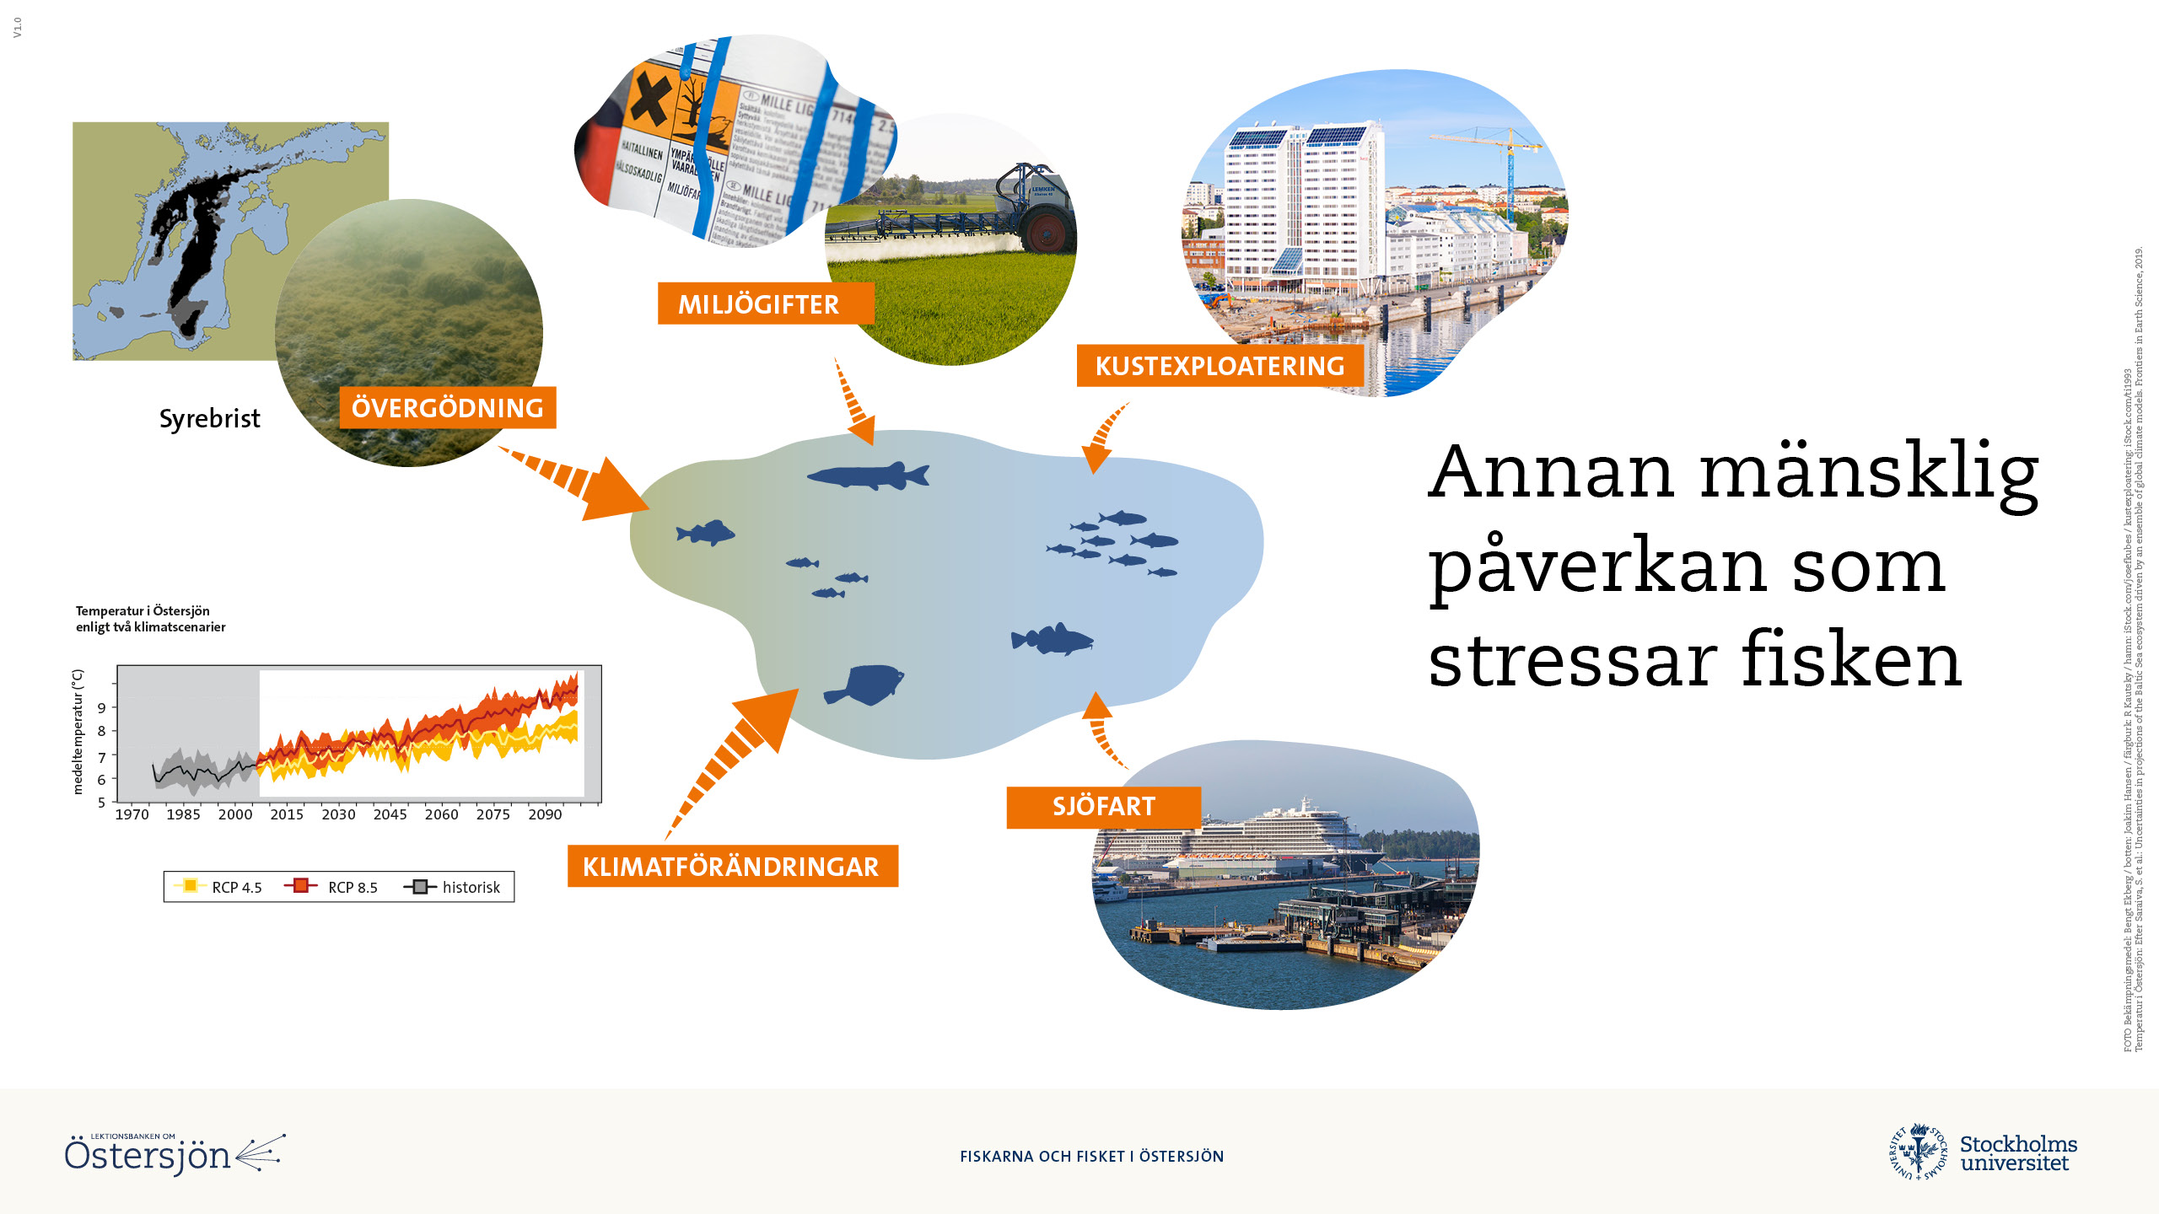
Notes:
Utöver fisket finns annat som stressar fiskarna i Östersjön, ofta orsakade av mänskliga aktiviteter.
Övergödning: Människans stora utsläpp av kväve och fosfor från land (bl.a. från jordbruk, avlopp och industrier) har lett till övergödning av Östersjön, vilket i sin tur leder till syrebrist när den stora produktionen av organiskt material ska brytas ner. (Se mer i lektionsbankens del om övergödning.) Stora delar av innanhavets bottnar är syrefattiga eller helt syrefria. Det drabbar särskilt torsken, som lägger sina ägg i djupare vattenskikt (aldrig vid botten). Ökade alg- och cyanobakterieblomningar har stor inverkan på många fiskarters födotillgång och livsmiljöer. I syrefattiga bottenområden blir det ont om bottenlevande smådjur, som är viktig föda för bl.a. torsk och plattfisk. I kustzonen kan påväxt av fintrådiga alger skugga annan större bottenväxtlighet såsom ålgräs och blåstång, som är livsviktiga uppväxtmiljöer för många fiskar.
Planktonsamhället består numera av betydligt mer cyanobakterier och färre kiselalger än tidigare. Bakterierna är mindre näringsrika än algerna, och det kan bidra till näringsbrist högre upp i näringsväven.
Klimatförändringar: Utsläppen av växthusgaser i atmosfären och den globala uppvärmningen leder till att Östersjön blir varmare, mer försurat, mer syrefattigt och eventuellt mindre salt. Höjd vattentemperatur gör bland annat att sillens ägg kläcks några veckor tidigare än normalt. Då finns ännu inte så mycket djurplankton i vattnet, och därför kan nykläckta sill-larver svälta ihjäl. Varmare vatten ger också ökade blomningar av alger och cyanobakterier som gynnas av den varmare temperaturen, vilket bidrar till ytterligare övergödningseffekter.
Sjöfart: Sjöfarten i Östersjön är mycket omfattande. Sjöfartens koldioxidutsläpp bidrar bland annat till försurningen av havet, och dess utsläpp av olja och avgaser förorenar fiskarnas livsmiljöer med skadliga ämnen. Fiskar är ljudkänsliga och kan bli stressade och få permanenta hörselskador av undervattensbuller från all sjötrafik.
Kustexploatering: Grunda vikar är viktiga både för fiskar och för oss människor. Den kustnära bebyggelsen ökar, småbåtshamnar och privata bryggor byggs ut, vikar muddras, vilket stör och förstör fiskarnas livsmiljöer. En femtedel av Sveriges alla grunda kustområden är idag exploaterade på olika sätt.
Miljögifter: Fiskarna i Östersjön innehåller höga, men långsamt sjunkande, halter av gamla klassiska miljögifter som dioxiner, PCB och DDT, vilket påverkar deras fortplantningssystem, hormonsystem, nervsystem och tillväxt. Till det kommer nyare kemikalier i ökande halter, som bromerade flamskyddsmedel, PFAS och läkemedel. Fiskar kan dö av akuta, större utsläpp av t.ex. råolja eller metaller, som kan slå gälarnas funktion bland annat. Men än värre är de kontinuerliga, diffusa utsläpp av persistenta miljögifter som påverkar reproduktion, könsutveckling, beteende och utvecklingen av nervsystemet. Fiskar är relativt tåliga och kan ofta överleva även i förorenat vatten. Men de får svårare att föröka sig och får sämre motståndskraft mot andra påfrestningar, som syrebrist, temperaturhöjning och parasiter.

Slide 22
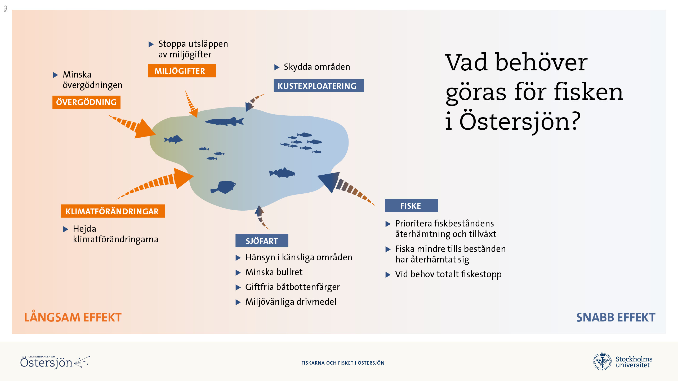
Notes:
Om Östersjöns fiskbestånd ska ha en chans att återhämta sig måste åtgärder för att minska övergödningen och klimatförändringarnas effekter kombineras med en fiskeriförvaltning som anpassar fisket efter havets och fiskbeståndens förutsättningar. Vissa åtgärder går snabbt att genomföra och ger snabb effekt, medan andra tar tid.
Att minska övergödningen, mängden miljögifter och klimatförändringens effekter är viktigt, men tar lång tid att genomföra. Minska fisketrycket kan man däremot genomföra snabbt. Bilden visar viktiga åtgärder för att vi ska återfå stora och livaktiga fiskbestånd i Östersjön – en del av dem kräver stor uthållighet (orangefärgade), andra går snabbare att införa och kan ge mer omedelbar effekt.
Åtgärderna som krävs för fisket – att prioritera fiskbeståndens återhämtning och tillväxt, vilket kan innebära att man under en tid måste begränsa fisket helt eller delvis, har på sikt positiva socioekonomiska effekter för oss människor. Åtgärderna måste sättas in i tid, om man vill undvika att återhämtningstiden för fiskbestånden blir lång.

Slide 23
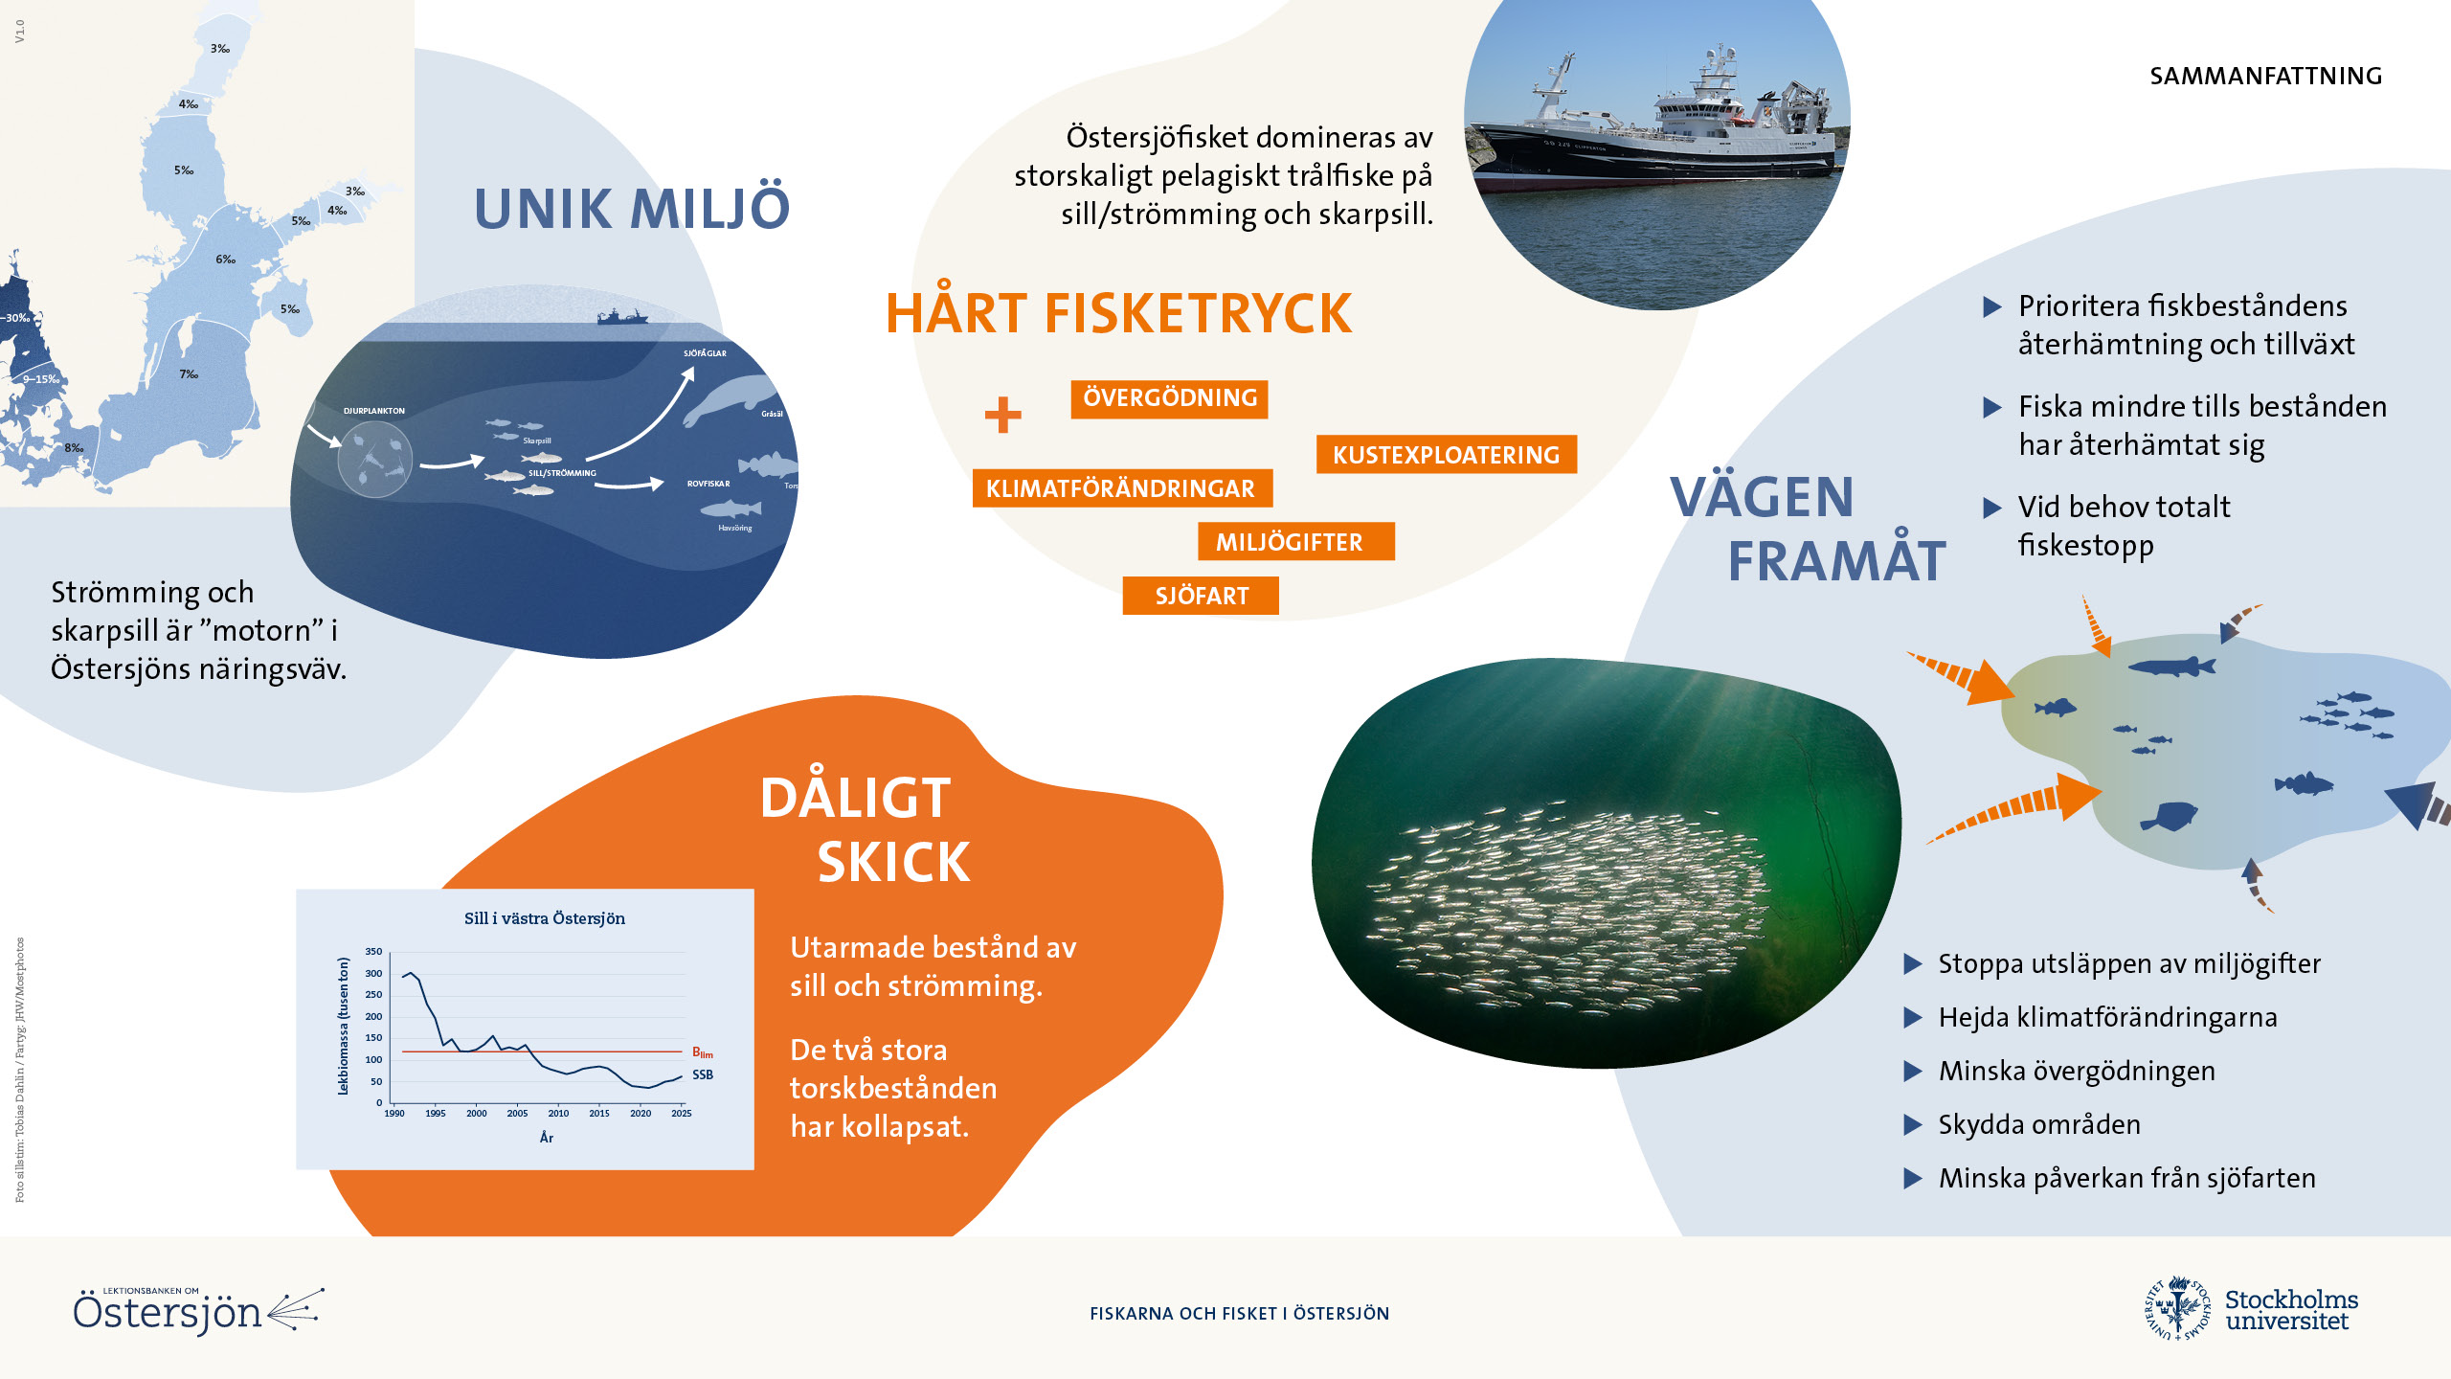

Slide 24
